Slide 1
Understanding the Cusp-Core Transition and Characteristic Radius in Dark Matter Halos
Michi Shinozaki,
Masao Mori, Yuka Kaneda(University of Tsukuba)
and Kohei Hayashi(Sendai National College of Technology)
Notes:
Thank you for the introduction, and thank you all for coming. It's a pleasure to be here today.
This work has been carried out in collaboration with the colleagues listed here.
---

Slide 2


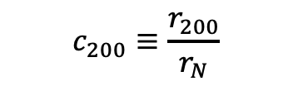







The Universal Scaling Relation of Dark Matter Halos
$$2/18$$
It is well established that, on galactic and dwarf-galaxy scales, there exist universal relations among the parameters characterizing dark matter halos.
Dark matter remains one of the most unresolved problems in modern cosmology.
Universal scaling relations among halo parameters may offer a window into its nature.
Their physical origin, however, remains to be conclusively determined.
$$\log{ρ_{0}r_{0}}$$
$$\log{ρ_{0}r_{0}}$$
$$c_{200}≡\frac{r_{200}}{r_{N}}$$
$$M_{B}$$
$$M_{B}$$
$$ρ_{0}:core dencity$$
$ρ_{0}r_{0} ={150}_{−70}^{+100}$ $M_{⊙} pc^{−2}$
$ρ_{0}r_{0} ={140}_{−30}^{+80}$ $M_{⊙} pc^{−2}$
$$r_{0}:core radius$$
Spano et al. (2008)
Donate et al. (2009)
Kaneda et al. (2024) は、質量分解能 ∼ 103M⊙ の高分解能宇宙論的 N 体シミュレーション Phi-4096 の結果を用いて、z = 0 で天の川銀河サイズのホストハロー 27 個のビリアル半径の 2 倍以内に存在する 106 ∼ 1010M⊙ のサブハロー約 30 万個の力学的進化を調査した。これらのサブハローについて、質量密度 分布の中心集中度を表すパラメータ c200 ≡ r200 /rN とビリアル質量 M200 との関係である、c − M relation について調査している。
Notes:
Dark matter is one of the biggest mysteries in modern cosmology.
It plays a key role in forming galaxies and large scale structures.
But we still do not know what it is made of.
(スライド一行目読む)
One possible clue comes from observed scaling relations in dark matter halos.
These are simple patterns between properties like central density and core radius.
They appear in many types of galaxies.
These two panels show well known examples.
The left panel, from Spano et al. (2008), show the central surface density as a function of B-band absolute magnitude.
It stays nearly constant.
This is true across galaxies with different brightness and shapes.
The right panel, from Donato et al. (2009), shows a similar trend.
The central surface density remains almost the same from faint dwarfs to bright spirals.
-
These findings suggest a possible universal rule for dark matter halos.
But we still do not fully understand why this happens.
In the next slide, I will introduce some ideas about its origin.
---
Donato et al. used galaxies fainter than those in Spano et al.'s sample.
As a result, their average surface density is slightly lower.
Kaneda et al. (2024) では、超高分解能宇宙論的 N 体シミュレーションの結果を用いて, z = 0 で Milky Way サイズのホストハロー 27 個のサブハロー約 30 万個の力学的進化を調査しました。
これらのサブハローについて, 質量密度分布の中心集中度を表すパラメータ c200 リアル質量 M200 との関係である c-M relation を調査した.
その結果得られたc-M relation がこちらです。
右の図は、得られたc-M relation とスケーリング則の関係を表しています。横軸はVmax、縦軸はハロー中心部の密度を表す$characteric surface dencity$です。
この図から、スケーリング則の起源がc-M relation である可能性が示唆されました。
・ビックバン宇宙論に基づき、宇宙の構造は宇宙初期の密度揺らぎ$δ=(ρ−\overline{ρ})/\overline{ρ}$ が自己重力によって収縮し、成長することで形成されるとしている
・宇宙マイクロ背景放射の観測より、宇宙の晴れ上がり直後はバリオン物質はほぼ一様に分布しておりδは非常に僅か
⇒これだけでは現在の宇宙の大規模構造は形成されない
⇒ダークマターの重力相互作用を考慮することで構造形成の説明を試みる
⇒その理論模型として、速度分散が小さく無衝突減衰（ランダウ減衰、サイクロトロン減衰)を起こさないCDMが支持される。

Slide 3
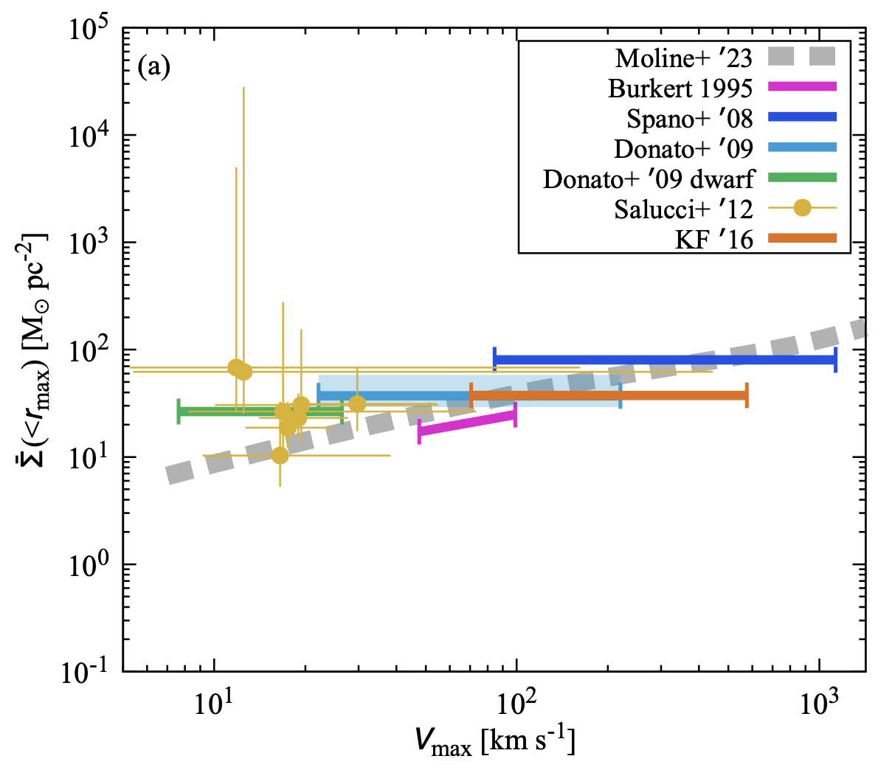



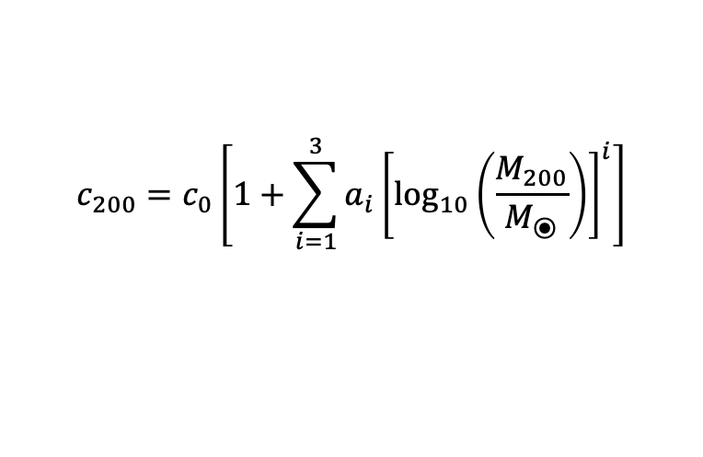

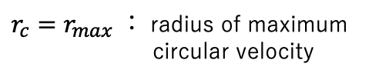

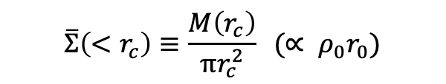
The Scaling Relation of Dark Matter Halos
$$3/18$$
Using the 𝑐−𝑀 relation derived from an ultra-high-resolution simulation by Ishiyama et al. (2021), Kaneda et al. (2024) revealed a natural origin for the observed scaling relations.
$$characteric mean surface dencity (Kaneda+2024)$$
$$\overline{Σ}\left(<r_{c}\right)≡\frac{M\left(r_{c}\right)}{πr_{c}^{2}} (∝ ρ_{0}r_{0})$$
$r_{c}=r_{max}$： radius of maximum
circular velocity
$$c−M relation (Moline et al. 2023, Kaneda et al. 2024)$$
$$c_{200}=c_{0}\left[1+\sum_{i=1}^{3}{a_{i}}{\left[\log_{10}\left(\frac{M_{200}}{M_{⦿}}\right)\right]}^{i}\right]$$
$$c_{0}=48.29 ,$$
$$a_{i}=[48.29, −0.01863, −0.008262, 0.0003651]$$
$$c_{200}≡\frac{r_{200}}{r_{N}}$$
$r_{N}$：scale radius
$r_{200}$：virial radius
(Kaneda+ 2024)
Kaneda et al. (2024) は、質量分解能 ∼ 103M⊙ の高分解能宇宙論的 N 体シミュレーション Phi-4096 の結果を用いて、z = 0 で天の川銀河サイズのホストハロー 27 個のビリアル半径の 2 倍以内に存在する 106 ∼ 1010M⊙ のサブハロー約 30 万個の力学的進化を調査した。これらのサブハローについて、質量密度 分布の中心集中度を表すパラメータ c200 ≡ r200 /rN とビリアル質量 M200 との関係である、c − M relation について調査している。
Notes:
Kaneda et al. (2024) studied the evolution of about three hundred thousand subhalos.
These subhalos are part of 27 Milky Way sized host halos at redshift zero.
They used ultra high resolution N body simulations by Ishiyama et al. (2021).
For each subhalo, they looked at the concentration mass relation.
（スライド読む）
-
This panel shows how that relation connects with known scaling relations.
The horizontal axis shows the maximum circular velocity.
The vertical axis shows the characteristic mean surface density, which tells us about the central density of the halo.
The light blue line corresponds the relation found by Donato et al. (2009).
The dark blue line shows the result from Spano et al. (2008).
The grey dashed line is the theoretical prediction from the concentration mass relation.
Surprisingly, it matches a wide range of observed scaling laws very well.
This suggests that the origin of these relations may lie in the concentration mass relation itself.
---
(This describes how the concentration parameter is related to the virial mass.)
In Kaneda et al. (2024), we investigated the dynamical evolution of approximately 300,000 subhalos associated with 27 Milky Way-sized host halos at redshift zero, based on ultra-high-resolution cosmological N-body simulations by Ishiyama et al (2021).
For each subhalo, we examined the concentration–mass relation, or c–M relation, which characterizes the correlation between the concentration parameter c200​ and the virial mass M200​.
This figure shows the c–M relation we obtained.
The plot on the right illustrates the connection between this c–M relation and the previously reported scaling relations. The x-axis shows the maximum circular velocity Vmax​, while the y-axis shows the characteristic surface density, which quantifies the central density of the halo.
…
The light blue line in this panel corresponds to the scaling relation identified by Donato et al. (2009), while the dark blue line traces the result of Spano et al. (2008).
The grey dashed line represents the theoretical prediction, derived by transforming the dark matter halo scaling relation onto this plane.
Remarkably, it reproduces not only these two relations but also the broader set of observed scaling laws with striking accuracy.
…
This result suggests that the origin of the scaling relations may be traced back to the underlying c–M relation.
Kaneda et al. (2024) では、超高分解能宇宙論的 N 体シミュレーションの結果を用いて, z = 0 で Milky Way サイズのホストハロー 27 個のサブハロー約 30 万個の力学的進化を調査しました。
これらのサブハローについて, 質量密度分布の中心集中度を表すパラメータ c200 リアル質量 M200 との関係である c-M relation を調査した.
その結果得られたc-M relation がこちらです。
右の図は、得られたc-M relation とスケーリング則の関係を表しています。横軸はVmax、縦軸はハロー中心部の密度を表す$characteric surface dencity$です。
この図から、スケーリング則の起源がc-M relation である可能性が示唆されました。
・のちのち$r_{B}$、$r_{N}$は出てくるのでちゃんと説明する
・どちらもハローの外側では質量密度分布が$∝r^{−3}$になる
・ビックバン宇宙論に基づき、宇宙の構造は宇宙初期の密度揺らぎ$δ=(ρ−\overline{ρ})/\overline{ρ}$ が自己重力によって収縮し、成長することで形成されるとしている
・宇宙マイクロ背景放射の観測より、宇宙の晴れ上がり直後はバリオン物質はほぼ一様に分布しておりδは非常に僅か
⇒これだけでは現在の宇宙の大規模構造は形成されない
⇒ダークマターの重力相互作用を考慮することで構造形成の説明を試みる
⇒その理論模型として、速度分散が小さく無衝突減衰（ランダウ減衰、サイクロトロン減衰)を起こさないCDMが支持される。Ρの
・観測的に古い銀河が発見されていること、銀河団等の多きな構造は比較的新しく形成されていることも根拠に

Slide 4
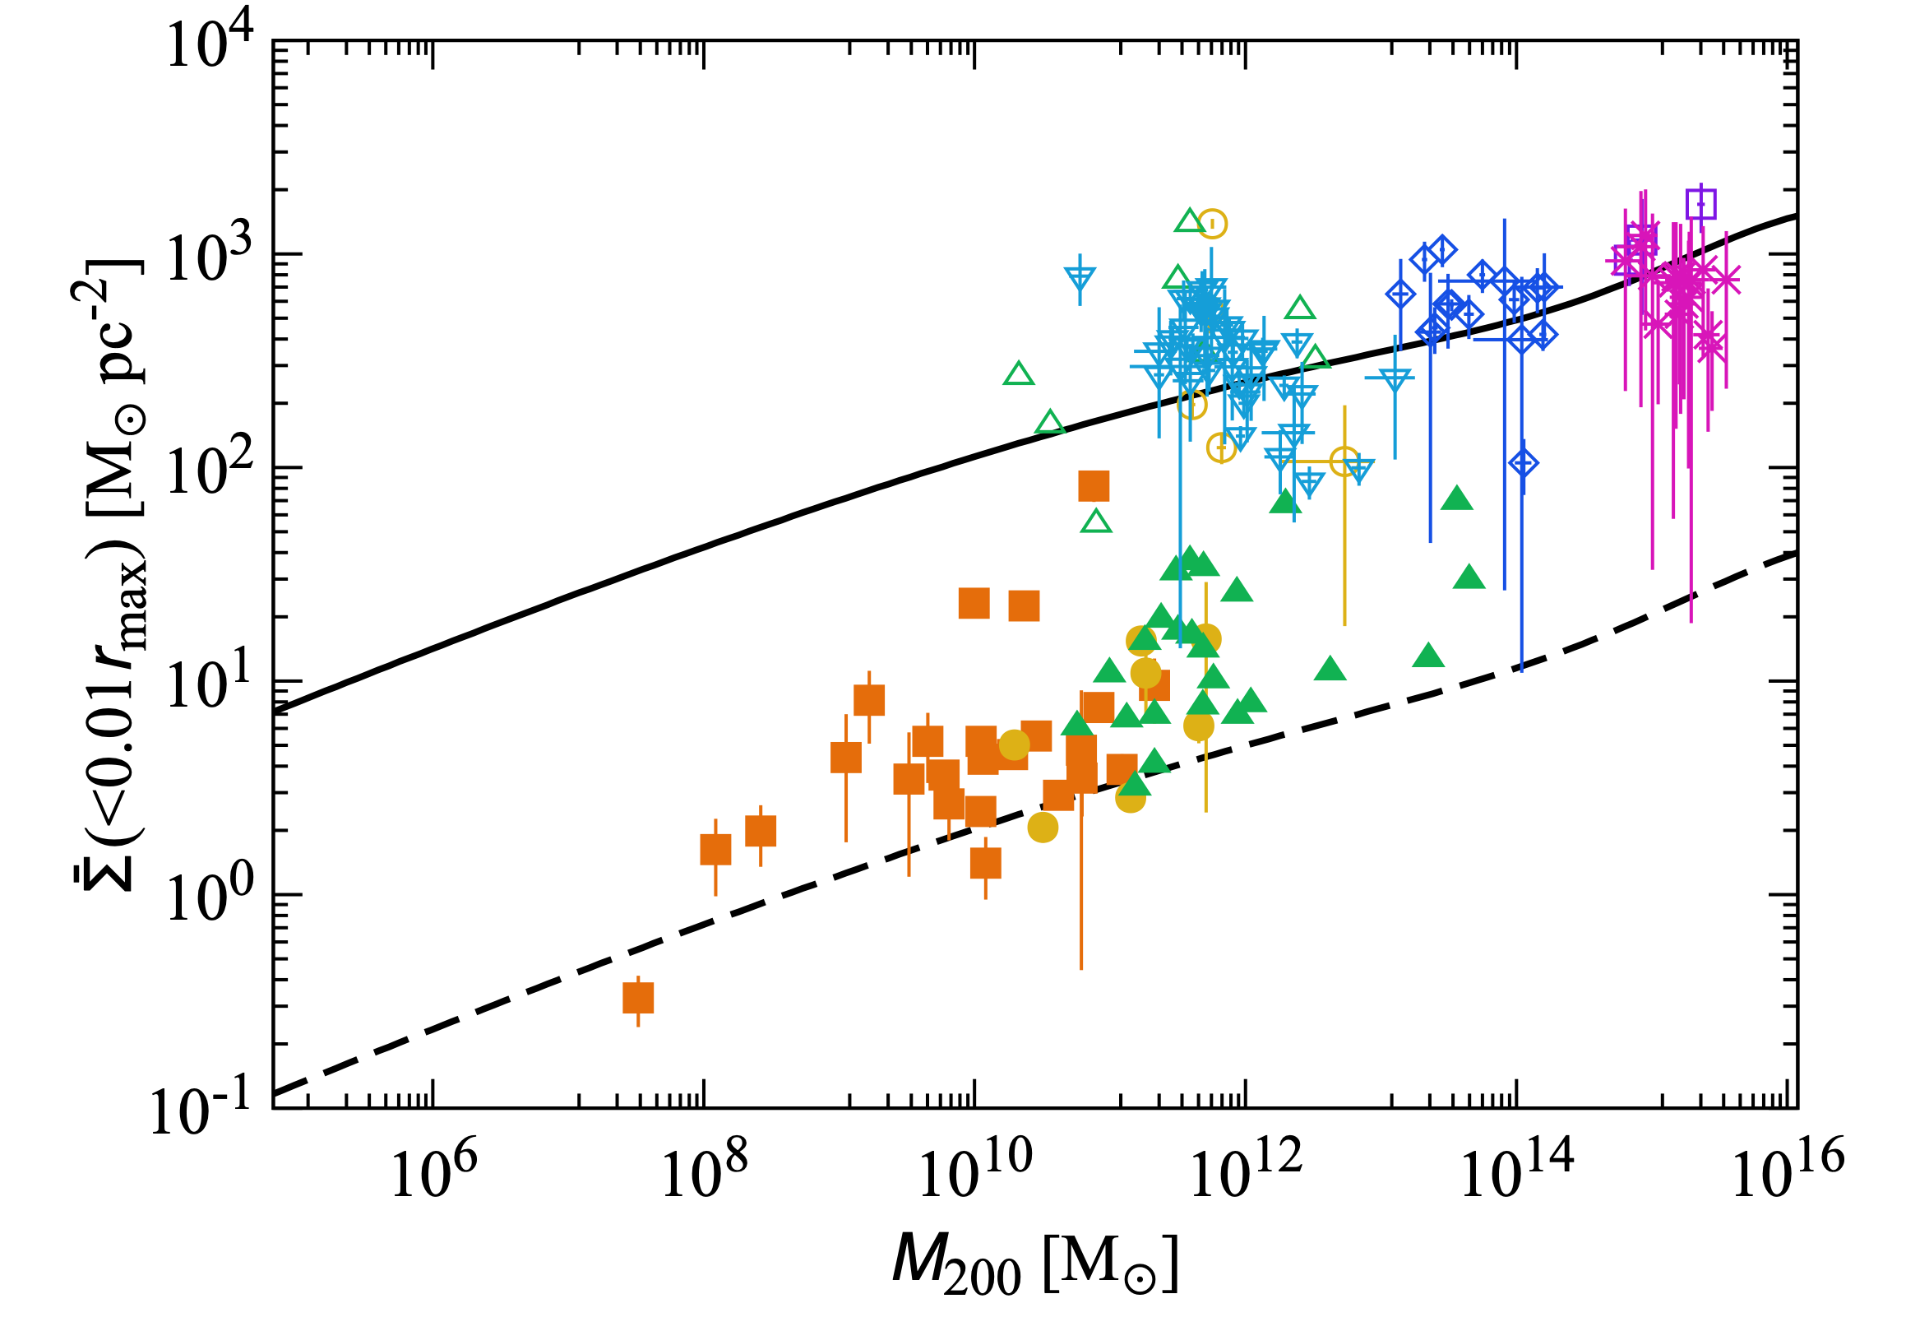
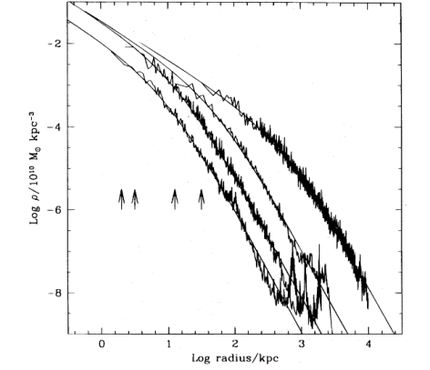
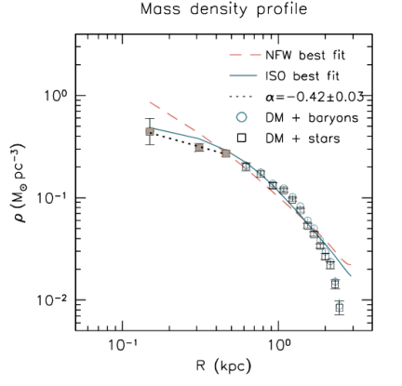
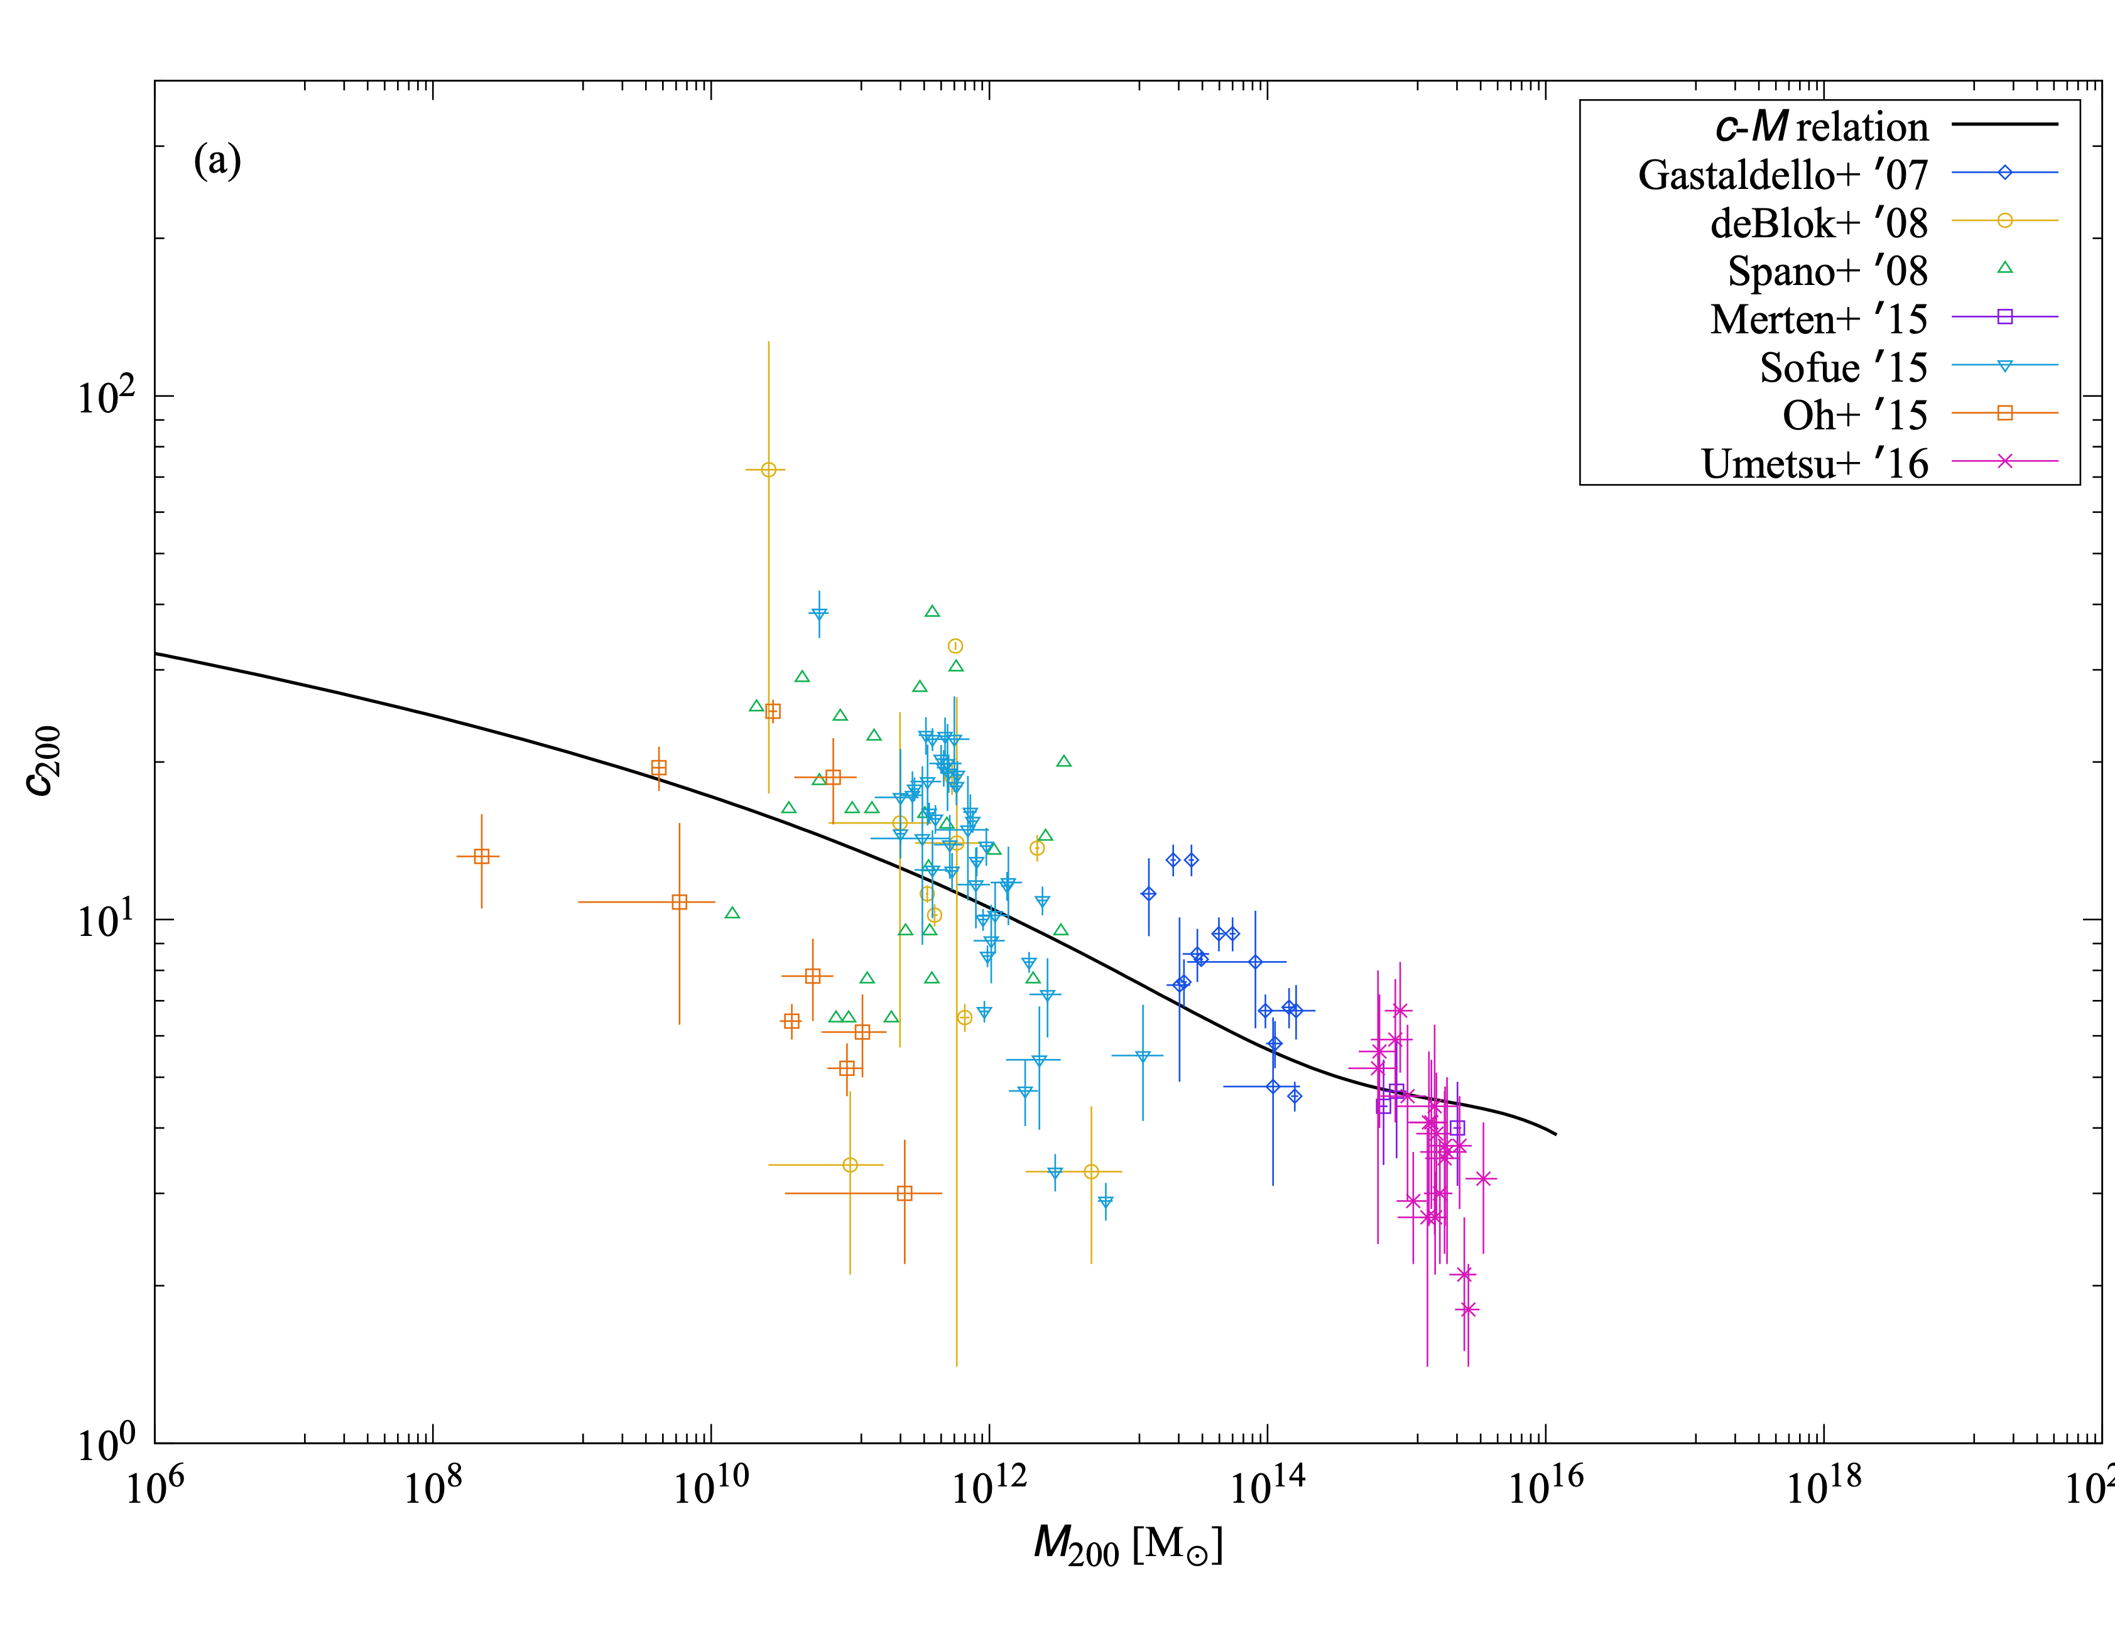









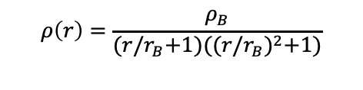







Cusp-Core Problem
$r_{max}$： radius of maximum
circular velocity
$$4/18$$
Cusp-Core problem: simulations produce cuspy halos, but observed galaxies prefer cores (Moore 1994).
$\overline{Σ}(<0.01r_{max})≡\frac{M({0.01r}_{max})}{π{\left({0.01r}_{max}\right)}^{2}}$
$$12kpc<r_{max, c}<32kpc$$
theoretical simulation
observation fitting
dwarf galaxy cluster
◀︎ Cusp
$$(M_{⦿}pc^{−3})$$
NFW profile
$$(M_{⦿}pc^{−3})$$
$$ρ\left(r\right)=\frac{ρ_{N}}{{r/r_{N}(r/r_{N}+1)}^{2}}$$
$r_{N} :scale radius$, $ρ_{N} :scale density$
cusp (ΛCDM)
$$log ρ$$
$$ρ$$
characteristic surface density
▶︎ Core
Burkert profile
core
$$ρ\left(r\right)=\frac{ρ_{B}}{{(r/r}_{B}+1){(({r/r}_{B})}^{2}+1)}$$
$$(Navarro et al \left(1996\right))$$
$$log r$$
(kpc)
$r_{B} :core radius$ , $ρ_{B} :core density$
($Oh et al , 2015$）
$$r$$
(kpc)
(Kaneda+ 2024)
DM mass
The origin of central density diversity remains unresolved.
The characteristic transition mass and scale
Solutions：① alternative DM models
② cusp-to-core transition mechanisms → stellar feedback ($Navarro, Eke, Frenk 1996 )$
$$5.0×{10}^{10}M_{⦿}≤M_{200, c}≤5.0×{10}^{11}M_{⦿}$$
$$12 kpc≤r_{max, c}≤32 kpc$$
Notes:
Kaneda et al. (2024) also studied the cusp-core problem.
This refers to the mismatch between simulations and observations.
Cold dark matter simulations predict steep central density profiles, but many observed galaxies, especially dwarfs, show flatter, cored profiles.
The NFW profile is a typical example of a cusp, while the Burkert profile represents a core.
One possible explanation is to use alternative models, such as self-interacting dark matter.
But even within the CDM model, cores can form through large scale gas outflows driven by supernova feedback.
---
In addition, Kaneda et al. (2024) also addressed the cusp–core problem.
This issue arises from the discrepancy between simulations based on cold dark matter (CDM), which predict a steep, cuspy density profile in the central regions of dark matter halos, and observations of many galaxies—particularly dwarf galaxies—that show a shallower, cored profile instead.
A typical example of a cuspy profile is the NFW profile, while a representative cored profile is the Burkert profile.
One possible solution is to consider alternative dark matter models, such as self-interacting dark matter. However, another explanation within the CDM framework is that halos originally formed with a cuspy structure and subsequently transformed into cored profiles due to astrophysical processes—most notably, stellar feedback from Type II supernovae.
In Kaneda et al. (2024), we adopted a simplified cusp–core transformation model and compared the predicted c–M relation with observational data.
The figure shown here illustrates this comparison. The x-axis represents the virial mass, while the y-axis corresponds to the characteristic surface density, which probes the inner density structure of the halo.
Notably, a deviation between the model and the observational data appears around a virial mass of 1011 M⊙1011 M⊙​.
This result suggests that a cusp–core transformation may have taken place in this mass regime.
Based on this observation, we define the transition region as shown here.
また、Kaneda et al (2024)では、カスプコア問題についても調査しました。
カスプコア問題とは、CDMに基づくシミュレーションではダークマターハロー中心部の密度プロファイルはカスプ型が予想される一方で、コア型の銀河も多く観測されているという矛盾です。
カスプ型の代表的なprofileとしてNFW profile、コア型はBurkert profileがあります。
この問題の解決策として、self interactive DMなどの代替DMを考えると言うものもありますが、CDMに基づきカスプ型で生まれたハローがII型超新星爆発等の恒星フィードバックの影響で後天的にコアに遷移したという考え方もあります。
Kaneda et al (2024)は後述するカスプコア遷移モデルを仮定し、c-M relation と観測データを比較しました。それがこの図です。
横軸はビリアル質量ですが、縦軸は、ハローのさらに中心部の$characteric surface dencity$です。その結果、ビリアル質量が10の11乗太陽質量のあたりで観測データの分布に違いが見られました。
このことから、過去にカスプコア遷移が起こったことが示唆されます。
そこで、本研究では遷移範囲をこのように定義しました。
・のちのち$r_{B}$、$r_{N}$は出てくるのでちゃんと説明する
・どちらもハローの外側では質量密度分布が$∝r^{−3}$になる
・ビックバン宇宙論に基づき、宇宙の構造は宇宙初期の密度揺らぎ$δ=(ρ−\overline{ρ})/\overline{ρ}$ が自己重力によって収縮し、成長することで形成されるとしている
・宇宙マイクロ背景放射の観測より、宇宙の晴れ上がり直後はバリオン物質はほぼ一様に分布しておりδは非常に僅か
⇒これだけでは現在の宇宙の大規模構造は形成されない
⇒ダークマターの重力相互作用を考慮することで構造形成の説明を試みる
⇒その理論模型として、速度分散が小さく無衝突減衰（ランダウ減衰、サイクロトロン減衰)を起こさないCDMが支持される。Ρの
・観測的に古い銀河が発見されていること、銀河団等の多きな構造は比較的新しく形成されていることも根拠に
銀河のガスの回転を$HI$の吸収線の赤方偏移を用いて測定し、球対称平均した結果を$p‐ISO$でﬁtting し、質量密度に直したもの↓（$Oh et al , 2015$）
・ここに次のスライドのSNIIフィードバックの話だけ差し込んで合体

Slide 5
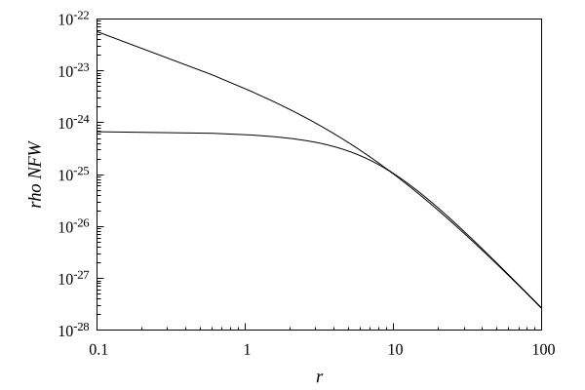

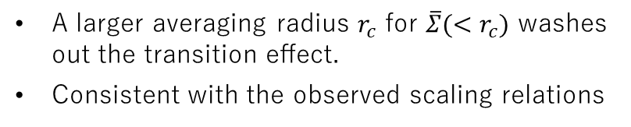
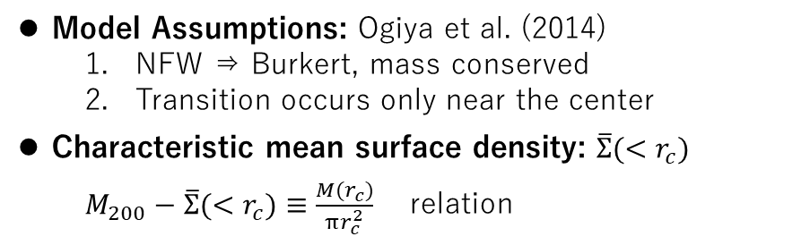


Cusp-to-Core Transition
$r_{max}$： radius of maximum
circular velocity
$$5/18$$
Cusp-to-Core Transition model
(Kaneda et al. 2024)
Cusp
$$M_{200}={10}^{11}M_{⦿}$$
dwarf galaxy cluster
ρ[g cm⁻³]
Core
Cusp
$${r_{c}=r}_{max}$$
Core
r [kpc]
Model Assumptions: Ogiya et al. (2014)
  NFW ⇒ Burkert, mass conserved
  Transition occurs only near the center
Characteristic mean surface density: $\overline{Σ}(<r_{c})$
  $M_{200}−\overline{Σ}(<r_{c})≡\frac{M(r_{c})}{πr_{c}^{2}}$ relation
(Kaneda+ 2024)
A larger averaging radius $r_{c}$ for $\overline{Σ}(<r_{c})$ washes out the transition effect.
Consistent with the observed scaling relations
Notes:
Kaneda et al. used an analytical model to describe this transformation.
They derived a core profile after the transition, assuming mass conservation and central localisation; more on this later.
They then applied it to the concentration–mass relation.
They got this characteristic mean surface density relation.
Here, we show the surface density when rc equal to Rmax.
In this case, the transition is smoothed out by the large averaging radius.
The difference between NFW and Burkert is hard to see.

Slide 6



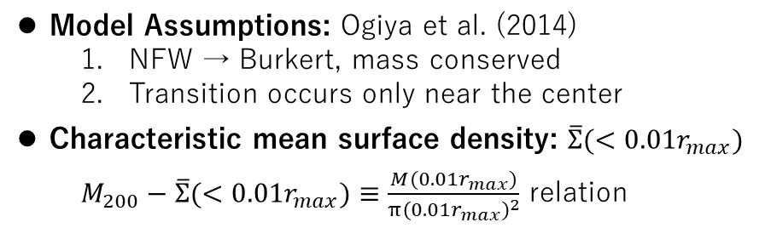


Cusp-to-Core Transition
$r_{max}$： radius of maximum
circular velocity
$$6/18$$
Cusp-to-Core Transition model
$$12kpc<r_{max, c}<32kpc$$
(Kaneda et al. 2024)
Cusp
$$M_{200}={10}^{11}M_{⦿}$$
dwarf galaxy cluster
ρ[g cm⁻³]
Core
Cusp (ΛCDM)
$$r_{c}=0.01r_{max}$$
Core
r [kpc]
Model Assumptions: Ogiya et al. (2014)
  NFW → Burkert, mass conserved
  Transition occurs only near the center
Characteristic mean surface density: $\overline{Σ}(<0.01r_{max})$
  $M_{200}−\overline{Σ}(<0.01r_{max})≡\frac{M({0.01r}_{max})}{π{\left({0.01r}_{max}\right)}^{2}}$ relation
(Kaneda+ 2024)
The transition stands out when $r_{c}<0.01r_{max}.$
The characteristic transition mass and scale:
$5.0×{10}^{10}M_{⦿}$≲$M_{200, c}\text{≲}5.0×{10}^{11}M_{⦿}$
$12 kpc \text{≲}r_{max, c}\text{≲} 32 kpc$.
Notes:
Moreover, this panel shows the characteristic mean surface density for rc equal to 0.01 Rmax.
A clear change appears around ten to the eleven solar masses.
Massive halos tend to be cuspy, while lower mass halos appear cored.
We refer to this mass as the characteristic transition mass.
We also define a length scale using Rmax, the radius of maximum circular velocity.
In this case, the transition occurs around twenty kiloparsecs.
We call this the characteristic transition scale.
---
In addition, Kaneda et al. (2024) also addressed the cusp–core problem.
This issue arises from the discrepancy between simulations based on cold dark matter (CDM), which predict a steep, cuspy density profile in the central regions of dark matter halos, and observations of many galaxies—particularly dwarf galaxies—that show a shallower, cored profile instead.
A typical example of a cuspy profile is the NFW profile, while a representative cored profile is the Burkert profile.
One possible solution is to consider alternative dark matter models, such as self-interacting dark matter. However, another explanation within the CDM framework is that halos originally formed with a cuspy structure and subsequently transformed into cored profiles due to astrophysical processes—most notably, stellar feedback from Type II supernovae.
In Kaneda et al. (2024), we adopted a simplified cusp–core transformation model and compared the predicted c–M relation with observational data.
The figure shown here illustrates this comparison. The x-axis represents the virial mass, while the y-axis corresponds to the characteristic surface density, which probes the inner density structure of the halo.
Notably, a deviation between the model and the observational data appears around a virial mass of 1011 M⊙1011 M⊙​.
This result suggests that a cusp–core transformation may have taken place in this mass regime.
Based on this observation, we define the transition region as shown here.
また、Kaneda et al (2024)では、カスプコア問題についても調査しました。
カスプコア問題とは、CDMに基づくシミュレーションではダークマターハロー中心部の密度プロファイルはカスプ型が予想される一方で、コア型の銀河も多く観測されているという矛盾です。
カスプ型の代表的なprofileとしてNFW profile、コア型はBurkert profileがあります。
この問題の解決策として、self interactive DMなどの代替DMを考えると言うものもありますが、CDMに基づきカスプ型で生まれたハローがII型超新星爆発等の恒星フィードバックの影響で後天的にコアに遷移したという考え方もあります。
Kaneda et al (2024)は後述するカスプコア遷移モデルを仮定し、c-M relation と観測データを比較しました。それがこの図です。
横軸はビリアル質量ですが、縦軸は、ハローのさらに中心部の$characteric surface dencity$です。その結果、ビリアル質量が10の11乗太陽質量のあたりで観測データの分布に違いが見られました。
このことから、過去にカスプコア遷移が起こったことが示唆されます。
そこで、本研究では遷移範囲をこのように定義しました。
・のちのち$r_{B}$、$r_{N}$は出てくるのでちゃんと説明する
・どちらもハローの外側では質量密度分布が$∝r^{−3}$になる
・ビックバン宇宙論に基づき、宇宙の構造は宇宙初期の密度揺らぎ$δ=(ρ−\overline{ρ})/\overline{ρ}$ が自己重力によって収縮し、成長することで形成されるとしている
・宇宙マイクロ背景放射の観測より、宇宙の晴れ上がり直後はバリオン物質はほぼ一様に分布しておりδは非常に僅か
⇒これだけでは現在の宇宙の大規模構造は形成されない
⇒ダークマターの重力相互作用を考慮することで構造形成の説明を試みる
⇒その理論模型として、速度分散が小さく無衝突減衰（ランダウ減衰、サイクロトロン減衰)を起こさないCDMが支持される。Ρの
・観測的に古い銀河が発見されていること、銀河団等の多きな構造は比較的新しく形成されていることも根拠に
銀河のガスの回転を$HI$の吸収線の赤方偏移を用いて測定し、球対称平均した結果を$p‐ISO$でﬁtting し、質量密度に直したもの↓（$Oh et al , 2015$）
・ここに次のスライドのSNIIフィードバックの話だけ差し込んで合体

Slide 7

Tension in the c–M Relation
$$7/18$$
Hayashi, et al. (in prep) derived the relation between characteristic dark matter surface density and $V_{max}$​ , using data from SPARC galaxies, classical dwarfs, Ultra-Faint Dwarfs, galaxy groups, and clusters.
Hayashi, Kaneda, Mori & MS, to be submitted
Notes:
Hayashi et al. (in preparation) studied the relationship between characteristic mean surface density and the maximum circular velocity, Vmax.
They used rotation curves from the SPARC database to derive dark matter density profiles for individual galaxies.
They estimated the characteristic mean surface density from these profiles.
They compared it with the concentration mass relation from Kaneda et al. (2024).
The blue points in this plot show the SPARC data.
The green and orange points represent dwarf galaxy data.
The red line shows simulation results from Lazar et al. (2020), which include stellar feedback.
Interestingly, the figure suggests not only a transition from cusps to cores, but also a possible return from cores back to cusps in low mass dwarf galaxies.
We refer to this behavior as a tension in the concentration mass relation.
In this study, we aim to investigate the physical origin of this tension.
-----
These two objective are strongly affected by tidal force by their host halo.
These celestial bodies are exceptions.
Hayashi et al. (in preparation) investigated the relationship between the characteristic surface density and Vmax​.
They analyzed rotation curves from the SPARC database and derived dark matter density profiles for individual galaxies. From these profiles, they estimated the characteristic surface density and compared it with the c–M relation proposed by Kaneda et al. (2024).
In this plot, the blue points represent the SPARC data. The green and orange lines correspond to dwarf galaxy data, while the red line shows the simulation results from Lazar et al. (2020), which incorporate stellar feedback.
Interestingly, the figure suggests not only a transition from cusps to cores, but also a possible reversion from cores back to cusps in the regime of low-mass dwarf galaxies.
We refer to this phenomenon as a tension in the c–M relation, and in this study, we aim to explore its physical origin.
Hayashi et al. (in prep) は$characteric surface dencity$とVmaxの関係を調査しました。
彼らはSPARCデータのrotation curveを解析し、各銀河のDMの密度プロファイルを推定しました。そこから求めた$characteric surface dencity$をKaneda et al(2024)のc-M relation と比較しました。
青い点がSPARCデータ、緑とオレンジの線が矮小銀河のデータです。赤い線はLazar et al(2020)による、stellar feedbackを考慮したシミュレーション結果を示しています。
この図から、カスプからコアへの遷移だけでなく、矮小銀河ではコアからカスプの線に戻るようなトレンドが見えます。
私たちはこれをc-M relation の歪みと名付け、その物理的な意味を探っていきます。
$shiyama\&Ando(2020)$は$M_{200}={10}^{−4}\sim {10}^{−6}M_{⦿},{10}^{7}\sim {10}^{12}M_{⦿}$
$Kaneda et al (2024)$で$M_{200}<{{10}^{7}M}_{⦿}$を確認
$Kaneda et al. (2024)$は、$c‐M relation$と観測的に示されていたダークマターハローのスケーリング則を比較し、これらのスケーリング則が$c‐M \text{relation}$を起源としている可能性を示した、
(ここでは遷移領域を$5.0×{10}^{10}≤M_{200}/M_{⦿}≤1.0×{10}^{12}$と定義)⇒物理的な理由はないけど、今後定量的に調査するためにひとまず定義した
・$Σ_{{0.01r}_{max}}$ は0.01$r_{max}$だとバリオンガスがドミナントなはずだけどどうやってDMHの密度を見積もったのかVmax decompositionについて勉強しておく

Slide 8

$$8/18$$
Research Objective
Assuming that stellar feedback drives cusp–core transitions,
we explore the physical origin of the tension on the 𝑐−𝑀 relation
and the observed diversity in central densities.
Notes:
Based on these findings, the main objective of this study is as follows:
We assume that stellar feedback, particularly that from Type II supernovae, drives the cusp–core transition.
Under this assumption, we aim to investigate the physical origin of the tension in the c–M relation.
We also explore what causes the diversity in dark matter profiles across different galaxies.
, as well as to explore the underlying cause of its diversity.
---
と言うことで、本研究の目的はこちらです。
Stellar feedback, 主にII型超新星爆発のフィードバックによるカスプコア遷移を仮定し、c-M relation の歪みの物理的意味を探る。また、その多様性の起源を探っていきます。
$Ishiyama\&Ando(2020)$は$M_{200}={10}^{−4}\sim {10}^{−6}M_{⦿},{10}^{7}\sim {10}^{12}M_{⦿}$
$Kaneda et al (2024)$で$M_{200}<{{10}^{7}M}_{⦿}$を確認
$Kaneda et al. (2024)$は、$c‐M relation$と観測的に示されていたダークマターハローのスケーリング則を比較し、これらのスケーリング則が$c‐M \text{relation}$を起源としている可能性を示した、
(ここでは遷移領域を$5.0×{10}^{10}≤M_{200}/M_{⦿}≤1.0×{10}^{12}$と定義)⇒物理的な理由はないけど、今後定量的に調査するためにひとまず定義した
・$Σ_{{0.01r}_{max}}$ は0.01$r_{max}$だとバリオンガスがドミナントなはずだけどどうやってDMHの密度を見積もったのかVmax decompositionについて勉強しておく

Slide 9
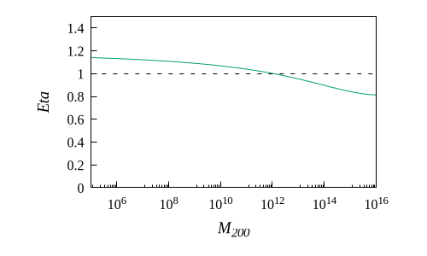
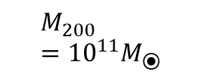

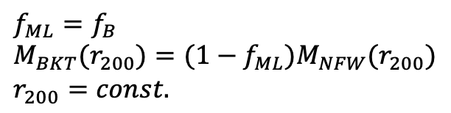
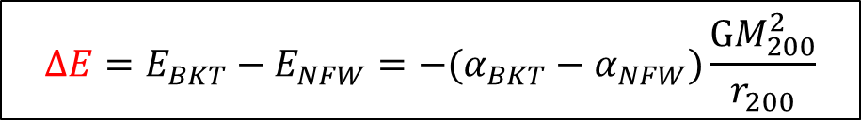
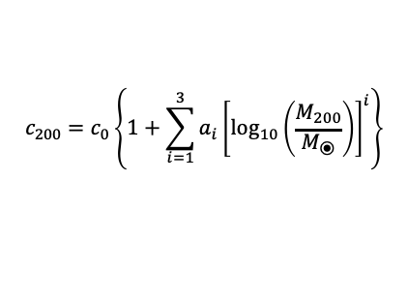

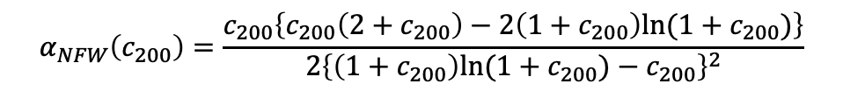
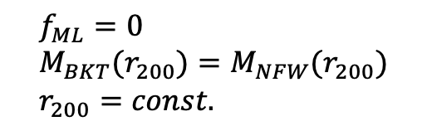



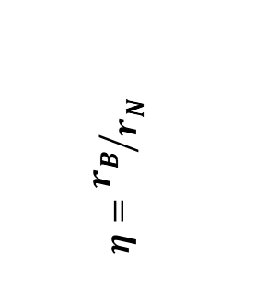
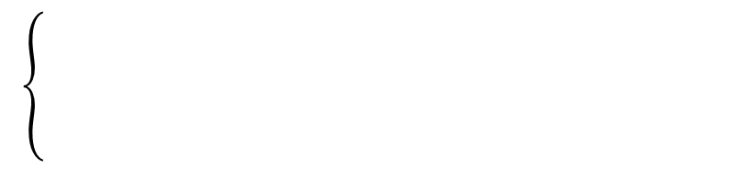
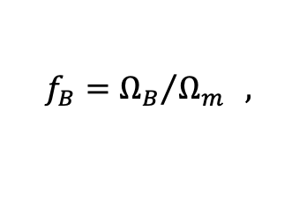
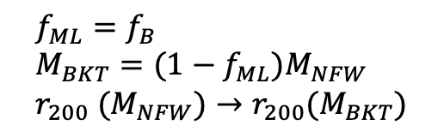
Theoretical Model
$$9/18$$
Assumptions
NFW profile (cusp) ⇒ Burkert profile (core)
Only the central density structure is affected
Mass loss fraction : $f_{ML} (0≤f_{ML}≤f_{B})$
$ρ_{NFW}\left(r_{200}\right)=ρ_{BKT}\left(r_{200}\right)$
$$(1−f_{ML})M_{NFW}\left(r_{200}\right)=M_{BKT}\left(r_{200}\right)=M_{200}$$
$$f_{B}={Ω_{B}}/{Ω_{m}} ,$$
$Ω_{B} :$cosmological baryon density parameter, $Ω_{m} :$cosmological matter density parameter
(A) Mass Conservation model (MC)
(B) Mass Loss model – 1 (ML-1)
(C) Mass Loss model –2 (ML-2)
$$f_{ML}=0 \\ M_{BKT}(r_{200})=M_{NFW}(r_{200}) \\ r_{200}=const.$$
$$f_{ML}=f_{B} \\ M_{BKT}(r_{200})={(1−f_{ML})M}_{NFW}(r_{200}) \\ r_{200}=const.$$
$$f_{ML}=f_{B} \\ M_{BKT}={(1−f_{ML})M}_{NFW} \\ r_{200} (M_{NFW})→r_{200}(M_{BKT})$$
Assuming $r_{B}=ηr_{N}$, we analytically derive $η(M_{200})$
Incl. changes in the outer boundary
Results：Energy of Transition
The transition energy : $∆E$ is defined as the difference in the total energy of the system before and after the cusp–core transformation.
$$α_{NFW}\left(c_{200}\right)=\frac{c_{200}\left\{c_{200}\left(2+c_{200}\right)−2\left(1+c_{200}\right)ln⁡(1+c_{200})\right\}}{2{\left\{\left(1+c_{200}\right)ln⁡(1+c_{200})−c_{200}\right\}}^{2}}$$
$$∆E=E_{BKT}−E_{NFW}=−(α_{BKT}−α_{NFW})\frac{GM_{200}^{2}}{r_{200}}$$
$$\left\{\begin{aligned}exp\left[−\frac{{\left(\log{m}−\log{m_{c}}\right)}^{2}}{2σ^{2}}\right] \\ m^{−1.35±0.3} for m/M_{⦿}>1.0\end{aligned}\right.$$
$$α_{BKT}\left(M_{200}\right)=4.408×{10}^{55}M_{200}^{−0.032}$$
$$c_{200}=c_{0}\left\{1+\sum_{i=1}^{3}{a_{i}}{\left[\log_{10}\left(\frac{M_{200}}{M_{⦿}}\right)\right]}^{i}\right\}$$
II型超新星爆発によるエネルギー$E_{SNII}$
$$f_{ML}=f_{B} , M_{NFW}=M_{BKT}$$
$$r_{200}=const$$
$$M_{200}={10}^{11}M_{⦿}$$
cusp
core
$$η={r_{B}}/{r_{N}}$$
log ρ
($M_{⦿}$)
(g/cm^3)
log r
(kpc)
Notes:
Here, let me introduce our cusp-core transition model.
In this model, we assume a transition from an NFW profile to a Burkert profile.
We also assume that the transition happens only in the central region of the halo.
Up to this point, the model is the same as in Ogiya et al. (2014) and Kaneda et al. (2024).
However, we add a new component as a mass loss function.
This function accounts for changes in the virial mass and radius during the transition.
We consider three cases in this study.
First, a mass conserving model where the virial mass stays the same.
Second, a mass loss model where the mass decreases but the virial radius stays fixed.
Third, a mass loss model where both mass and virial radius change.
We compare all three cases in our analysis.
In this framework, we define eta as the ratio of the core radius to the scale radius.
This eta can be calculated analytically as a function of the virial mass.
Next, we estimate the transition energy using this model.
It is defined as the difference in total energy before and after the transition.
The expression is shown here.
The energy coefficients, alpha NFW and alpha Burkert, are written as functions of the virial mass.
---
First, let me introduce our cusp–core transition model.
In this model, we assume a transition from an NFW profile to a Burkert profile. We also assume that the transition occurs only in the central region of the dark matter halo, with the outer parts remaining unaffected.
Up to this point, our model is identical to that of Kaneda et al. (2024). However, we introduce a new component: a mass-loss function that accounts for changes in the virial mass before and after the transition.
We consider three different cases in this study:
The mass-conserving model, where the virial mass remains constant before and after the transition.
The mass-loss model (fixed virial radius), where the halo loses mass, but the virial radius stays unchanged.
The mass-loss model (variable virial radius), where both the halo mass and the virial radius change due to the transition.
We investigate and compare all three models in this study.
In this framework, we define the ratio of the core radius to the scale radius as η, and this η can be analytically derived as a function of the virial mass.
Next, we estimate the transition energy using this cusp–core model. The transition energy is defined as the difference in total energy before and after the transition, and it can be written as shown here.
The energy coefficients, α_NFW and α_Burkert, are expressed as functions of the virial mass, as shown in these equations.
まず、カスプコア遷移モデルについてお話しします。
このモデルではNFW profileからBurkert profileへの遷移を仮定します。さらに、遷移はダークマターハローの中心部でのみ起こり、外縁部は影響を受けない事としました。
ここまではKaneda et al（2024）のモデルと同一ですが、私たちは新たに質量損失関数を導入し、遷移前後のビリアル質量損失も考慮しました。
ここで私たちは３つのパターンについて考えました。
一つ目は、質量保存モデルです。遷移前後でビリアル質量は不変です。
二つ目は、質量損失モデルです。ハローは質量損失しますが、ビリアル半径は遷移前後で変わりません。
三つ目も質量損失モデルですが、遷移前後でビリアル半径が変わります。
本研究ではこの３つについて調査しました。
そして、コア半径とスケール半径の比をηとすると、ηをビリアル質量の関数として解析的に求めることができます。
次に、このカスプコア遷移モデルを用いて、遷移エネルギーを求めました。遷移エネルギーは遷移前後の全エネルギー差なので、このように表せます。
αNFW、αBurertはビリアル質量の関数としてこのように表せます。

Slide 10
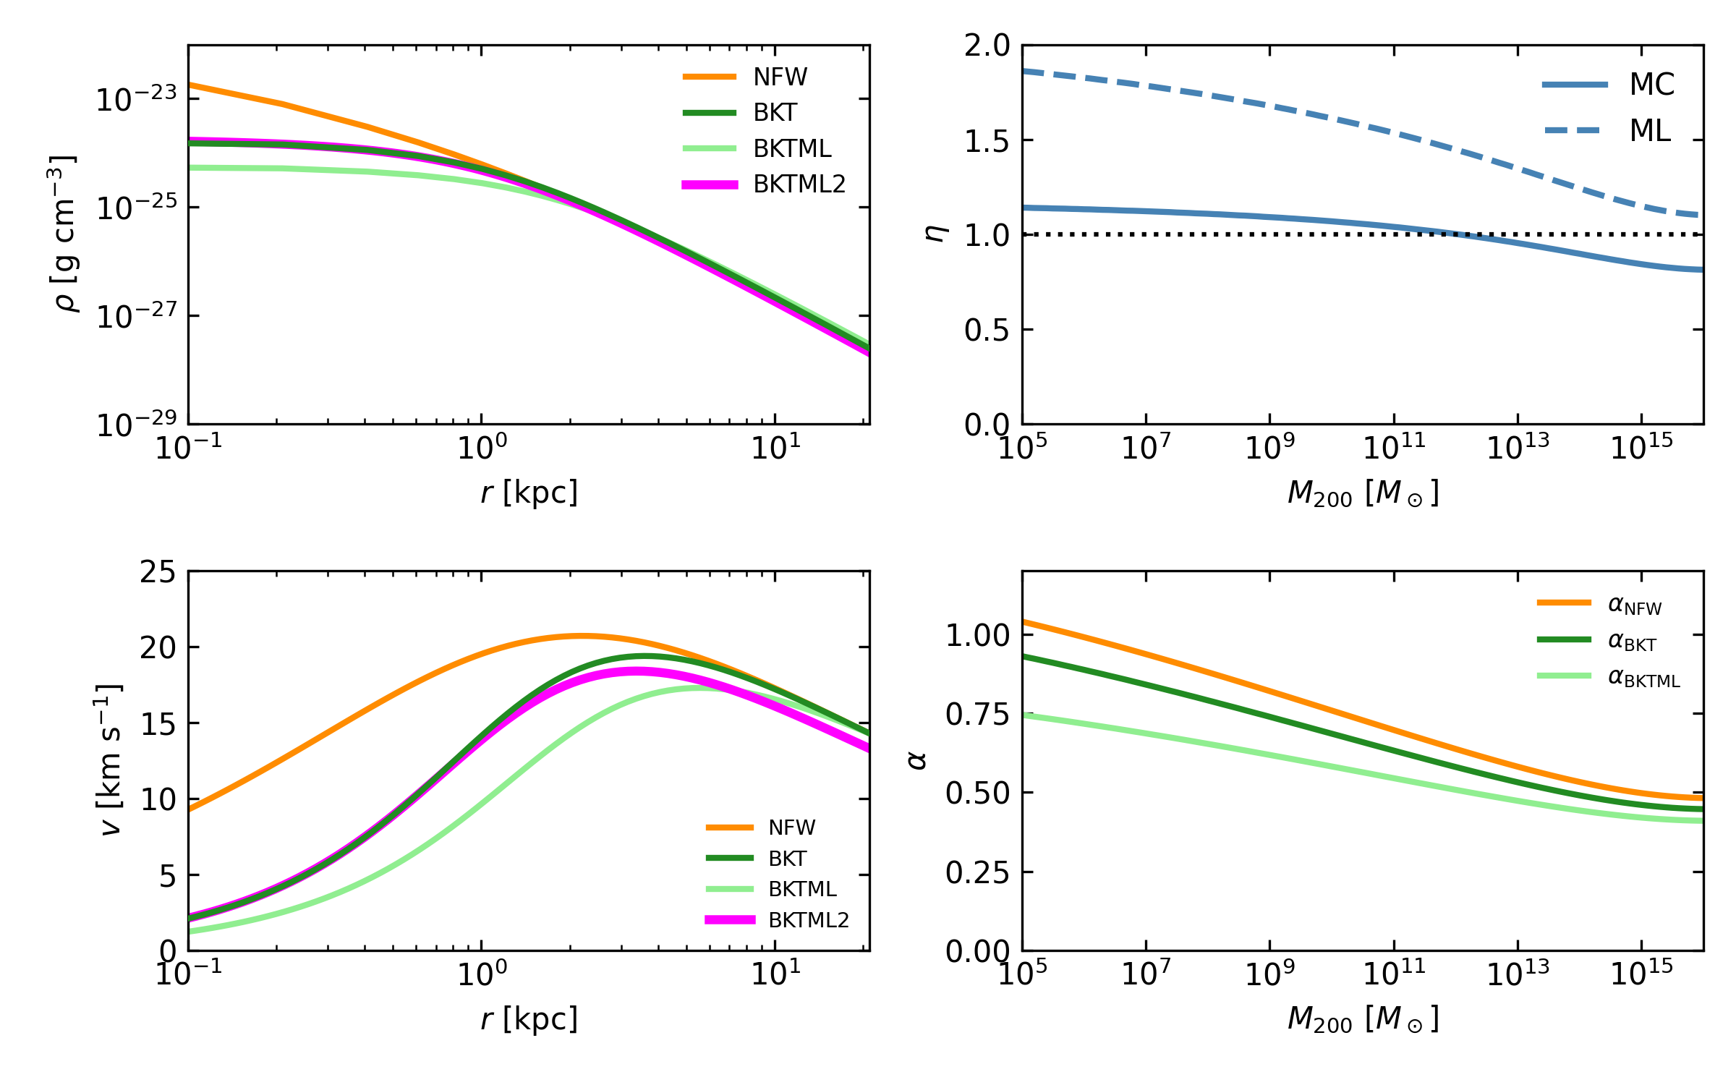






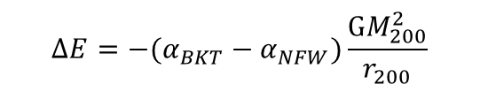
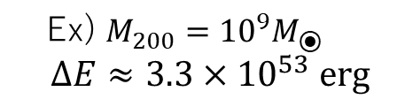


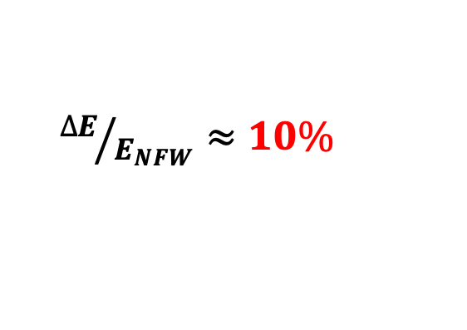


$$10/18$$
Evolution of Physical Quantities During the Cusp–Core Transition
$$M_{200}=10^{9}M_{⦿}$$
$$f_{ML}=0$$
$$f_{ML}=f_{B}$$
density
$$ρ\left(r\right)=\frac{ρ_{N}}{{r/r_{N}(r/r_{N}+1)}^{2}}$$
$$η$$
$$r_{B}=ηr_{N}$$
$$ρ\left(r\right)=\frac{ρ_{B}}{{(r/r}_{B}+1){(({r/r}_{B})}^{2}+1)}$$
radius
$$r_{200}$$
DM mass
${∆E}/{E_{NFW}}≈10\%$
circular velocity
$$α$$
$$∆E=−(α_{BKT}−α_{NFW})\frac{GM_{200}^{2}}{r_{200}}$$
Ex) $M_{200}=10^{9}M_{⦿}$
$$∆E≈3.3×{10}^{53} erg$$
radius
DM mass
Notes:
Here are the results of our numerical calculations.
The two panels on the left show the changes in the density profile and rotation curve for a halo with a virial mass of ten to the nine solar masses.
The orange line shows the original cusp, based on the NFW profile.
The dark green line shows the core profile from the mass conserving model.
The light green line shows the result from the mass loss model with a fixed virial radius.
The purple line shows the case where both mass and virial radius change.
The density profiles show a clear difference.
(The light green curve has a larger core radius than the dark green and light blue curves.)
-
In the bottom left panel, we see that Vmax decreases and Rmax increases after the transition.
The amount of change depends on the outer boundary.
If the outer boundary is allowed to change, both the drop in Vmax and the rise in Rmax are smaller.
As we can see, the peak value and position of the circular velocity are strongly affected by the outer boundary condition.
In the two right panels, we compared mass conserving model and mass loss model where the virial radius fixed.
The top right panel shows how eta changes.
Eta is the ratio of the core radius to the scale radius.
The solid blue line shows the mass conserving case.
The dashed line shows the mass loss case.
-
The bottom right panel shows the normalized energies, alpha_NFW and alpha_BKT.
The difference between them gives the transition energy, delta E.
This energy is roughly ten percent of the initial total energy of the halo.
For example, for a halo with a virial mass of ten to the nine solar masses, delta E is about 3.3 times ten to the fifty-three erg.
ゆっくりと大きな声で：
One critical question remains: can stellar feedback in the real universe provide this energy?
If not, cusp-core transitions may never happen in nature.
---
This means that when mass is lost but the outer boundary stays fixed, the halo expands more toward the outside.
As a result, the peak of the circular velocity shifts outward.
When mass is conserved, the characteristic length stays nearly the same before and after the transition.
But when mass loss is significant, the change in scale length becomes larger.
This effect is especially clear in less massive dark matter halos.
Here are the results of our numerical calculations.
The two panels on the left show the changes in the density profile and rotation curve for a halo with a virial mass of 10^9 solar masses.
The orange line represents the original cusp (NFW profile), the dark green line corresponds to the core profile in the mass-conserving model, the light green line shows the core profile in the mass-loss model with a fixed virial radius, and the light blue line represents the mass-loss model where the virial radius also changes.
In the bottom-left panel, we can clearly see that the maximum circular velocity Vmax​ decreases and the radius of maximum velocity Rmax​ increases after the cusp–core transition.
However, the degree of change depends on whether the virial radius is held fixed.
In the model where the virial radius varies, both the decrease in Vmax​ and the increase in Rmax​ are more moderate.
The top-right panel shows the change in the ratio of the core radius to the scale radius, η.
The solid blue line corresponds to the mass-conserving model, and the dashed line shows the mass-loss model.
In the bottom-right panel, we show the change in the energy coefficients, αNFW and αBurkert​.
The difference between these two values corresponds to the transition energy ΔE.
The fraction of ΔE relative to the total energy before the transition remains roughly 10% across 10 orders of magnitude in virial mass.
For example, in the case of 109109 solar masses, the transition energy ΔEΔE is approximately 3.3×10^53 erg.
Whether or not this energy can be supplied by feedback processes will determine whether a cusp–core transition can actually occur.
実際に数値計算したものがこちらになります。まず、左側の２パネルはビリアル質量が10の9乗太陽質量の場合の密度と回転速度の変化です。
オレンジの線がカスプ、濃い緑が質量保存の場合のコア、黄緑は質量損失かつビリアル半径が不変の場合のコアを表します。
水色の線はビリアル半径も変わる質量損失モデルです。
左下のパネルを見ると、カスプコア遷移によりVmaxは減少し、Rmaxは増大することがわかりますが、ビリアル半径が固定されているかどうかで結果がズレることがわかります。ビリアル半径がかわる質量損失モデルではVmaxの減少幅もRmaxの増大幅も小さいことがわかります。
右上のパネルはコア半径とスケール半径の比の変化です。
青の実線が質量保存モデル、点線が質量損失モデルです。
右下はαNFW,αBuekertの変化です。この図において、αNFW,αBuekertの差が実質的にΔEとなります。
また、遷移前の全エネルギーに対するΔEの割合は質量範囲１０桁にわたっておよそ１０％となりました。
実際にビリアル質量が10の9乗の場合のΔEは3.3かける10の53乗ergです。
つまり、このΔEをフィードバックエネルギーで補えるかどうかが、実際にカスプコア遷移が起こるかどうかに関わると言うことです。
ビリアル定理
$2T+W+3\left(γ−1\right)U=0$
$W+3\left(γ−1\right)U=0 T=0 (静水圧平衡) (単原子理想気体 He H原子 γ=5/3)$
$W+2U=0$
W：ポテンシャル U：内部エネルギー T：運動エネルギー
・論文のfig1、右上のパネルにΔE/E_NFWも一緒に描画する

Slide 11
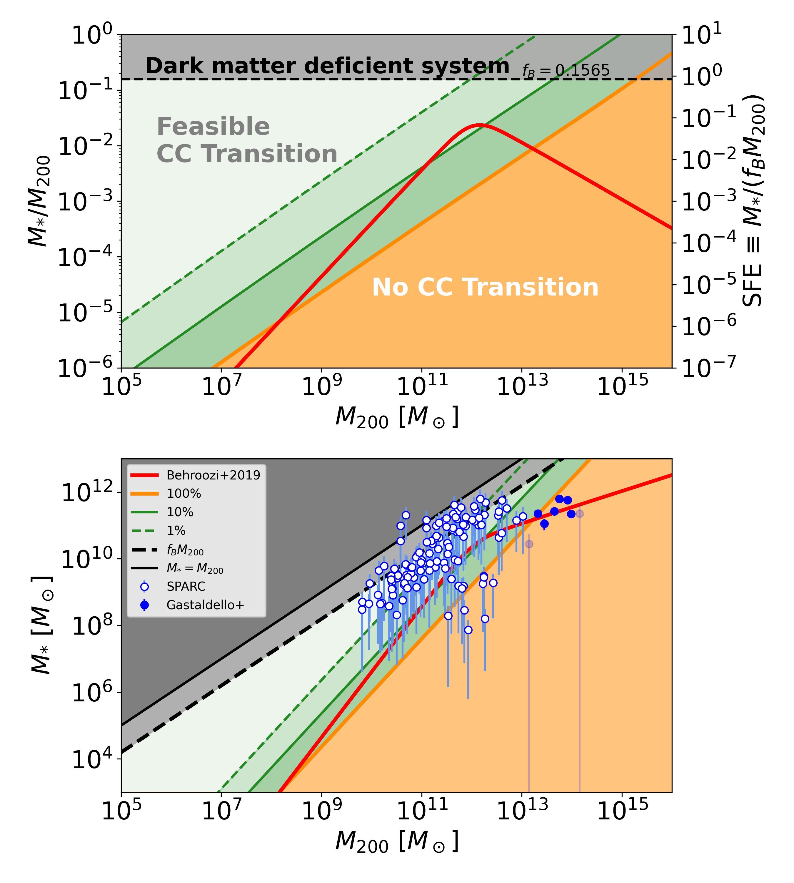
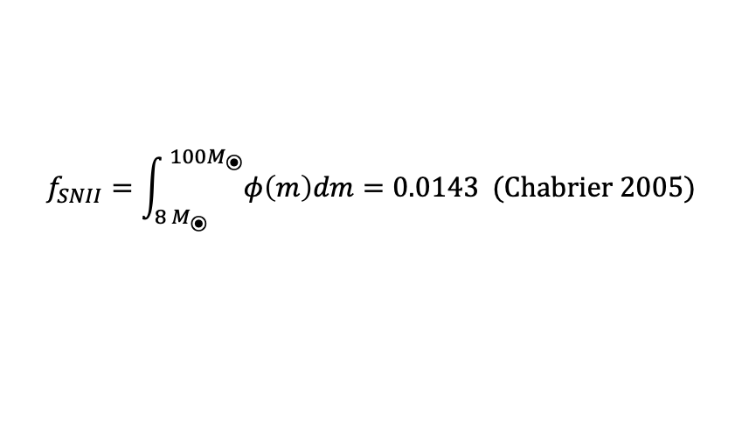
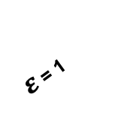


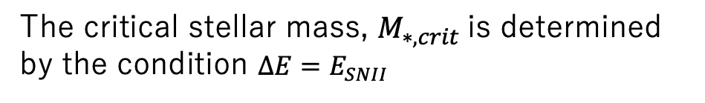



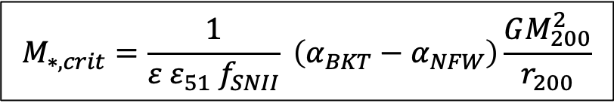
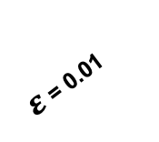
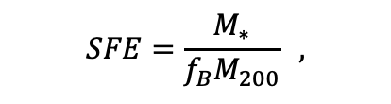

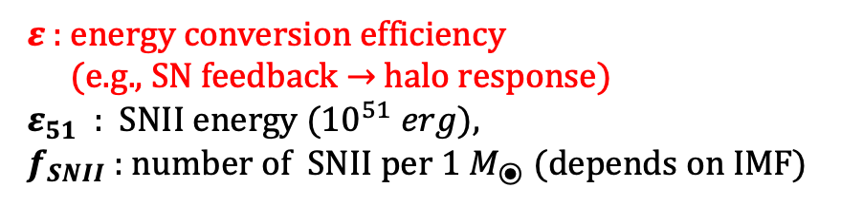
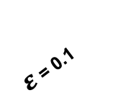
Critical stellar mass required for cusp–core transition
$$11/18$$
Results： Feedback energy from core-collapse supernovae (Type II SNe)
$ε$ =1
$ε$ = 0.1
$$E_{SNII}=ε ε_{51} f_{SNII}M_{∗}$$
$ε$ = 0.01
$ε$ : energy conversion efficiency
(e.g., SN feedback → halo response)
$ε_{51}$ : SNII energy (${10}^{51} erg),$
${ f}_{SNII}$ : number of SNII per 1${ M}_{⦿} (depends on IMF)$
The critical stellar mass, $M_{∗,crit}$is determined by the condition $∆E=E_{SNII}$
$ε$ = 0.01
$$M_{∗,crit}=\frac{1}{ε ε_{51} f_{SNII}} \left(α_{BKT}−α_{NFW}\right)\frac{GM_{200}^{2}}{r_{200}}$$
$ε$ = 0.1
$ε$ = 1
$$f_{SNII}=\int_{{8 M}_{⦿}}^{{ 100M}_{⦿}}{φ\left(m\right)dm}=0.0143 (Chabrier 2005)$$
$$SFE=\frac{M_{∗}}{f_{B}M_{200}} ,$$
$$f_{B}={Ω_{B}}/{Ω_{m}}=0.1565$$
II型超新星爆発によるエネルギー$E_{SNII}$
Notes:
Now, let us look at the energy input from Type II supernovae.
The total SNII energy can be written using several key parameters.
One of them is the efficiency, \epsilon.
It shows how much of the SNII energy actually helps driving the cusp core transition.
The number of SNII per unit stellar mass depends on the initial mass function.
Using this, we define the critical stellar mass, M_{*, crit}.
This is the minimum stellar mass needed to trigger the transition.
The formula is shown here.
In the right panel, the horizontal axis is the virial mass.
The vertical axis is the stellar to halo mass ratio.
The orange line shows the case with \epsilon equal to 100 percent.
This is the theoretical limit for forming a core.
The green lines show lower efficiency: ten percent for the solid line, and one percent for the dashed line.
The red line is the Behroozi (2019) relation.
Any system below the orange line cannot have a cusp-core transition.
So the orange shaded region is the forbidden zone.
This means the possibility of a transition depends strongly on \epsilon.
(If \epsilon is too low, the feedback energy is not enough.)
------
In the lower panel, we compare this theory with real data.
We include both galaxies and galaxy groups.
Most group scale halos lie well inside the forbidden zone.
We can also compare the epsilon equals 100 percent line with the Behroozi relation.
At massive systems fall into the forbidden zone.
At galaxy scale, systems lie above the critical line, so the transition is possible.
At dwarf scales, many systems again approach or enter the forbidden region.
This three part trend agrees with what Hayashi et al. (in prep) found for the characteristic surface density.
---
Next, we formulate the energy input from Type II supernova (SNII) feedback.
The total energy supplied by SNII can be expressed in terms of the following parameters.
Here, the energy conversion efficiency, denoted as ϵϵ, quantifies the fraction of SNII energy that can effectively contribute to driving the cusp–core transition.
The number of SNII events per unit stellar mass can be estimated based on the initial mass function (IMF).
Using this, we can define the critical stellar mass, M∗,crit which is the minimum stellar mass required for the SNII feedback energy to be sufficient to trigger a cusp–core transition.
This is given by the following expression.
In the right panel, we plot the virial mass on the horizontal axis and the stellar-to-halo mass ratio on the vertical axis.
The orange line corresponds to the case where ϵ=100%, representing the theoretical threshold for core formation.
The green solid and dashed lines show the cases with ϵ=10% and ϵ=1%, respectively.
The red line indicates the stellar-to-halo mass relation from Behroozi et al. (2019).
In this diagram, systems that fall below the orange line cannot undergo a cusp–core transition in principle.
Therefore, the orange-shaded region represents the forbidden zone for such transitions.
This implies that whether a halo can experience a cusp–core transition or not strongly depends on the value of ϵ.
The lower panel compares this theoretical prediction with observational data for galaxies and galaxy groups.
As shown here, most of the galaxy group–scale halos lie well within the forbidden region.
Moreover, by comparing the critical line for ϵ=100% with the Behroozi relation, we can see that:
At high halo masses, systems fall within the forbidden region.
At galaxy scales, systems lie above the critical line, meaning that the cusp–core transition is possible even for low ϵϵ.
At dwarf galaxy scales, many systems again approach or enter the forbidden zone.
This three-part structure matches the trends seen in the characteristic surface density reported in Hayashi et al. (in prep).
続いて、II型超新星爆発によるエネルギーを定式化します。II型超新星爆発によるエネルギーはこのようなパラメータで表すことができます。
ここで、エネルギー変換効率εはII型超新星爆発によるエネルギーをどの程度カスプコア遷移に使うことができるか、を表したパラメータです。
また、1太陽質量あたりのSNIIの個数は初期質量関数から計算できます。
ここで、フィードバックエネルギーを用いてカスプコア遷移を起こせる最小の恒星質量である、臨界恒星質量は、このように表すことができます。
右の図は、横軸ビリアル質量、縦軸は恒星ハロー質量比です。
オレンジの線はエネルギー変換効率εが100％の時、つまり臨界恒星質量を表します。緑の線はεが１０％、緑の破線は１％の線を表します。
赤い線はBehroozi et al 2019による構成はロー質量比の線です。
この図において、恒星質量がオレンジの線を下回る天体は、原理的にカス王コア遷移を起こすことが不可能であるため、オレンジの領域は遷移禁止領域だと言えます。
つまり、カスプコア遷移するかどうかは、εの値に依ると言えます。
下の図は銀河と銀河群の観測と比較した図です。
これを見ると、銀河群の天体はほとんどが遷移禁止領域に位置していることが見て取れます。
また、εが100％の線、つまり遷移禁止領域の境目とBehrooziの構成ハロー質量比の関係を見ると、大質量天体は遷移禁止領域に入っており、銀河スケールでは恒星質量が臨界構成質量を卓越し、エネルギー変換効率が小さい場所に位置します。さらに少質量天体になると、再び遷移禁止領域付近に位置します。
このことはHayashi et al in prepで示唆された$characteric surface dencity$の特徴と一致します。

Slide 12
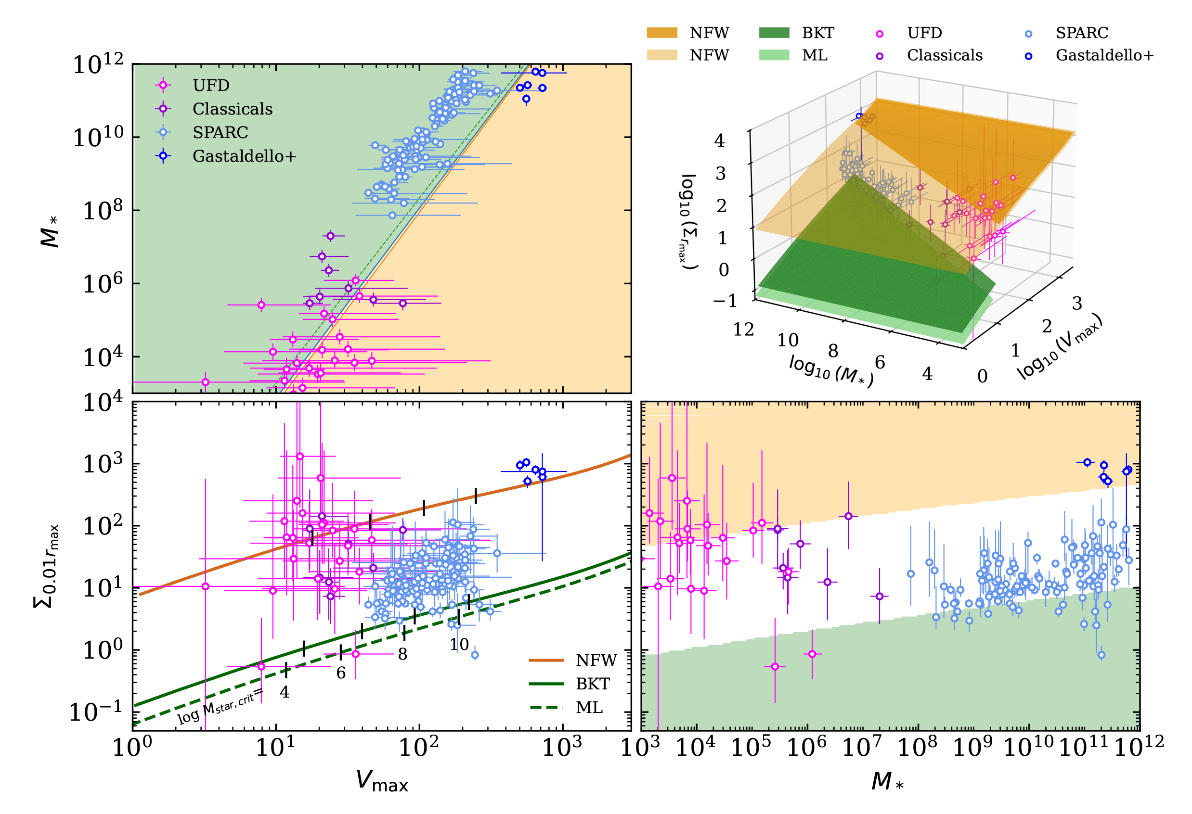
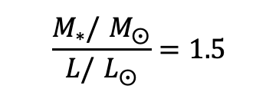
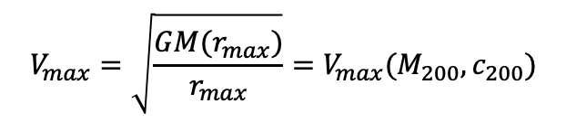





3D projection
$$12/18$$
$$[M_{⦿}pc^{−2}]$$
No CC transition
cusp(CDM)
Characteristic mean surface density
core
)
$$[km/s]$$
$$[M_{⦿}]$$
stellar mass
maximum circular velocity
parameter transformation
mass-to-luminosity ratio
$$V_{max}=\sqrt{\frac{GM(r_{max})}{r_{max}}}=V_{max}(M_{200}, c_{200})$$
$$M_{200}$$
$$\frac{M_{∗}/ M_{⨀}}{L/ L_{⨀}}=1.5$$
(UFD & Classicals)
DM mass
maximum circular velocity
(Shinozaki et al in prep)
Notes:
Next, we compare our model with observations in a three parameter space.
The axes are maximum circular velocity, stellar mass, and characteristic surface density.
To make this easier to connect with observations, we convert virial mass to maximum circular velocity, here.
In this 3D plot, halos that are born cuspy under CDM model lie on the orange curved-surface.
After the cusp-core transition, they move down to a lower surface.
This lower surface represents cored halos.
As before, the dark-green-surface shows the mass conserving model.
The light-green surface includes mass loss during the transition.
This 3D view helps us see the overall distribution of halos.
But it is not easy to interpret all at once.
So next, I will go through the results plane by plane,
and explain what each projection tells us about the physics.
---
Next, we compare our model with observational data in the three-parameter space defined by virial mass, stellar mass, and characteristic surface density.
To make the comparison more directly connected to observable quantities, we convert virial mass into maximum circular velocity through a parameter transformation.
In this three-dimensional diagram, dark matter halos born as cuspy profiles under the standard Cold Dark Matter (CDM) scenario lie on the orange surface.
After undergoing a cusp–core transition, they fall onto a lower surface, representing the cored population.
As in the previous analysis, the dark green surface corresponds to the cusp–core transition model assuming mass conservation, while the light green surface includes the effect of mass loss during the transition.
Since this 3D space is somewhat complex to interpret at once, I will now walk through the results plane by plane, explaining the physical implications of each projection.
続いて、ビリアル質量、恒星質量、$characteric surface dencity$の３パラメータ空間で観測データと比較します。
ここで、より観測可能な物理量に近づけるために、ビリアル質量から最大回転速度にパラメータ変換をしています。
この図において、CDMに基づいて生まれたカスプ型のハローはオレンジの平面上に位置します。その後、カスプコア遷移したものが下のコア平面に落ちると言うことになります。
これまでと同様に、濃い緑の平面は質量保存のカスプコア遷移モデル、薄い緑の平面は質量損失の場合のカスプコア遷移モデルを使用しています。
３次元だと複雑なので、３つの平面ごとにお話ししていきます。
Q：遷移質量（ハロー）はエネルギー変換効率によって決まっている
Q：遷移領域（どこがカスプとコアの切り替わりなのか）は各ハローの内部構造（星形成率）の違いを表している
臨界ハロー質量はエネルギー変換効率と星形成効率によってきまる
遷移領域のΣの広がりは、各ハローの内部構造（星形成率）の違いを表している
Σがカスプとコアの中間にあるような天体は何
⇒このモデルはカスプとコアの二択のみを考えているけど、実際はNFWとBKTの中間的なプロファイルを持つハローも存在していてよいはず。
実際観測データを見るとそのような天体も見られる。今後、中心密度がカスプからコアに連続的に変化するようなモデルを考えたい。
エネルギー変換効率や星形成効率と絡めて、 観測データと比較検討したい
エネルギー変換効率は星形成効率に関連しそう（短いタイムスケールでたくさん爆発した方が瞬間的にたくさんエネルギーが得られる⇒ポテンシャルを変化させやすい）
星形成率（単位時間あたりに作られる星の質量）
星形成効率（ガス質量に対して、そのうち星になった質量の割合）
Tully-Fisher-relation:3.7~4乗くらい⇒ M200の5/3~1.7乗⇒５乗
⇒これは銀河
楕円銀河：faber&Jackson relation ⇒ 楕円銀河の
③の図から、2方向の散らばりを考える
1)遷移先がどこか(BKTcoreとは限らない)Σ方向での散らばり(密度profileの多様性)
⇒今後モデルを拡張(中心のべきが連続的に変化できるようなもの)
2)どこで遷移が起こるのかというVmax方向での散らばり
⇒遷移領域に多いSPARCに限ると①でMstarが1桁くらい分散がある⇒星形成効率
②で見ると同じM200でも星形成効率の多様性がある⇒SNIIエネルギーの違い
⇒εを固定しても得るエネルギーが異なるので遷移する場合とできない場合がある
⇒cc遷移するハロー質量は多様性がある
逆にMstar,critを固定したとき（εを固定）Vmax(M200)にばらつきがあるのでどこで㏄遷移を起こすか(どこで落ちるか)はばらつきが生じる
①ではεが一定なように見える⇒εをざっくり見積もる

Slide 13
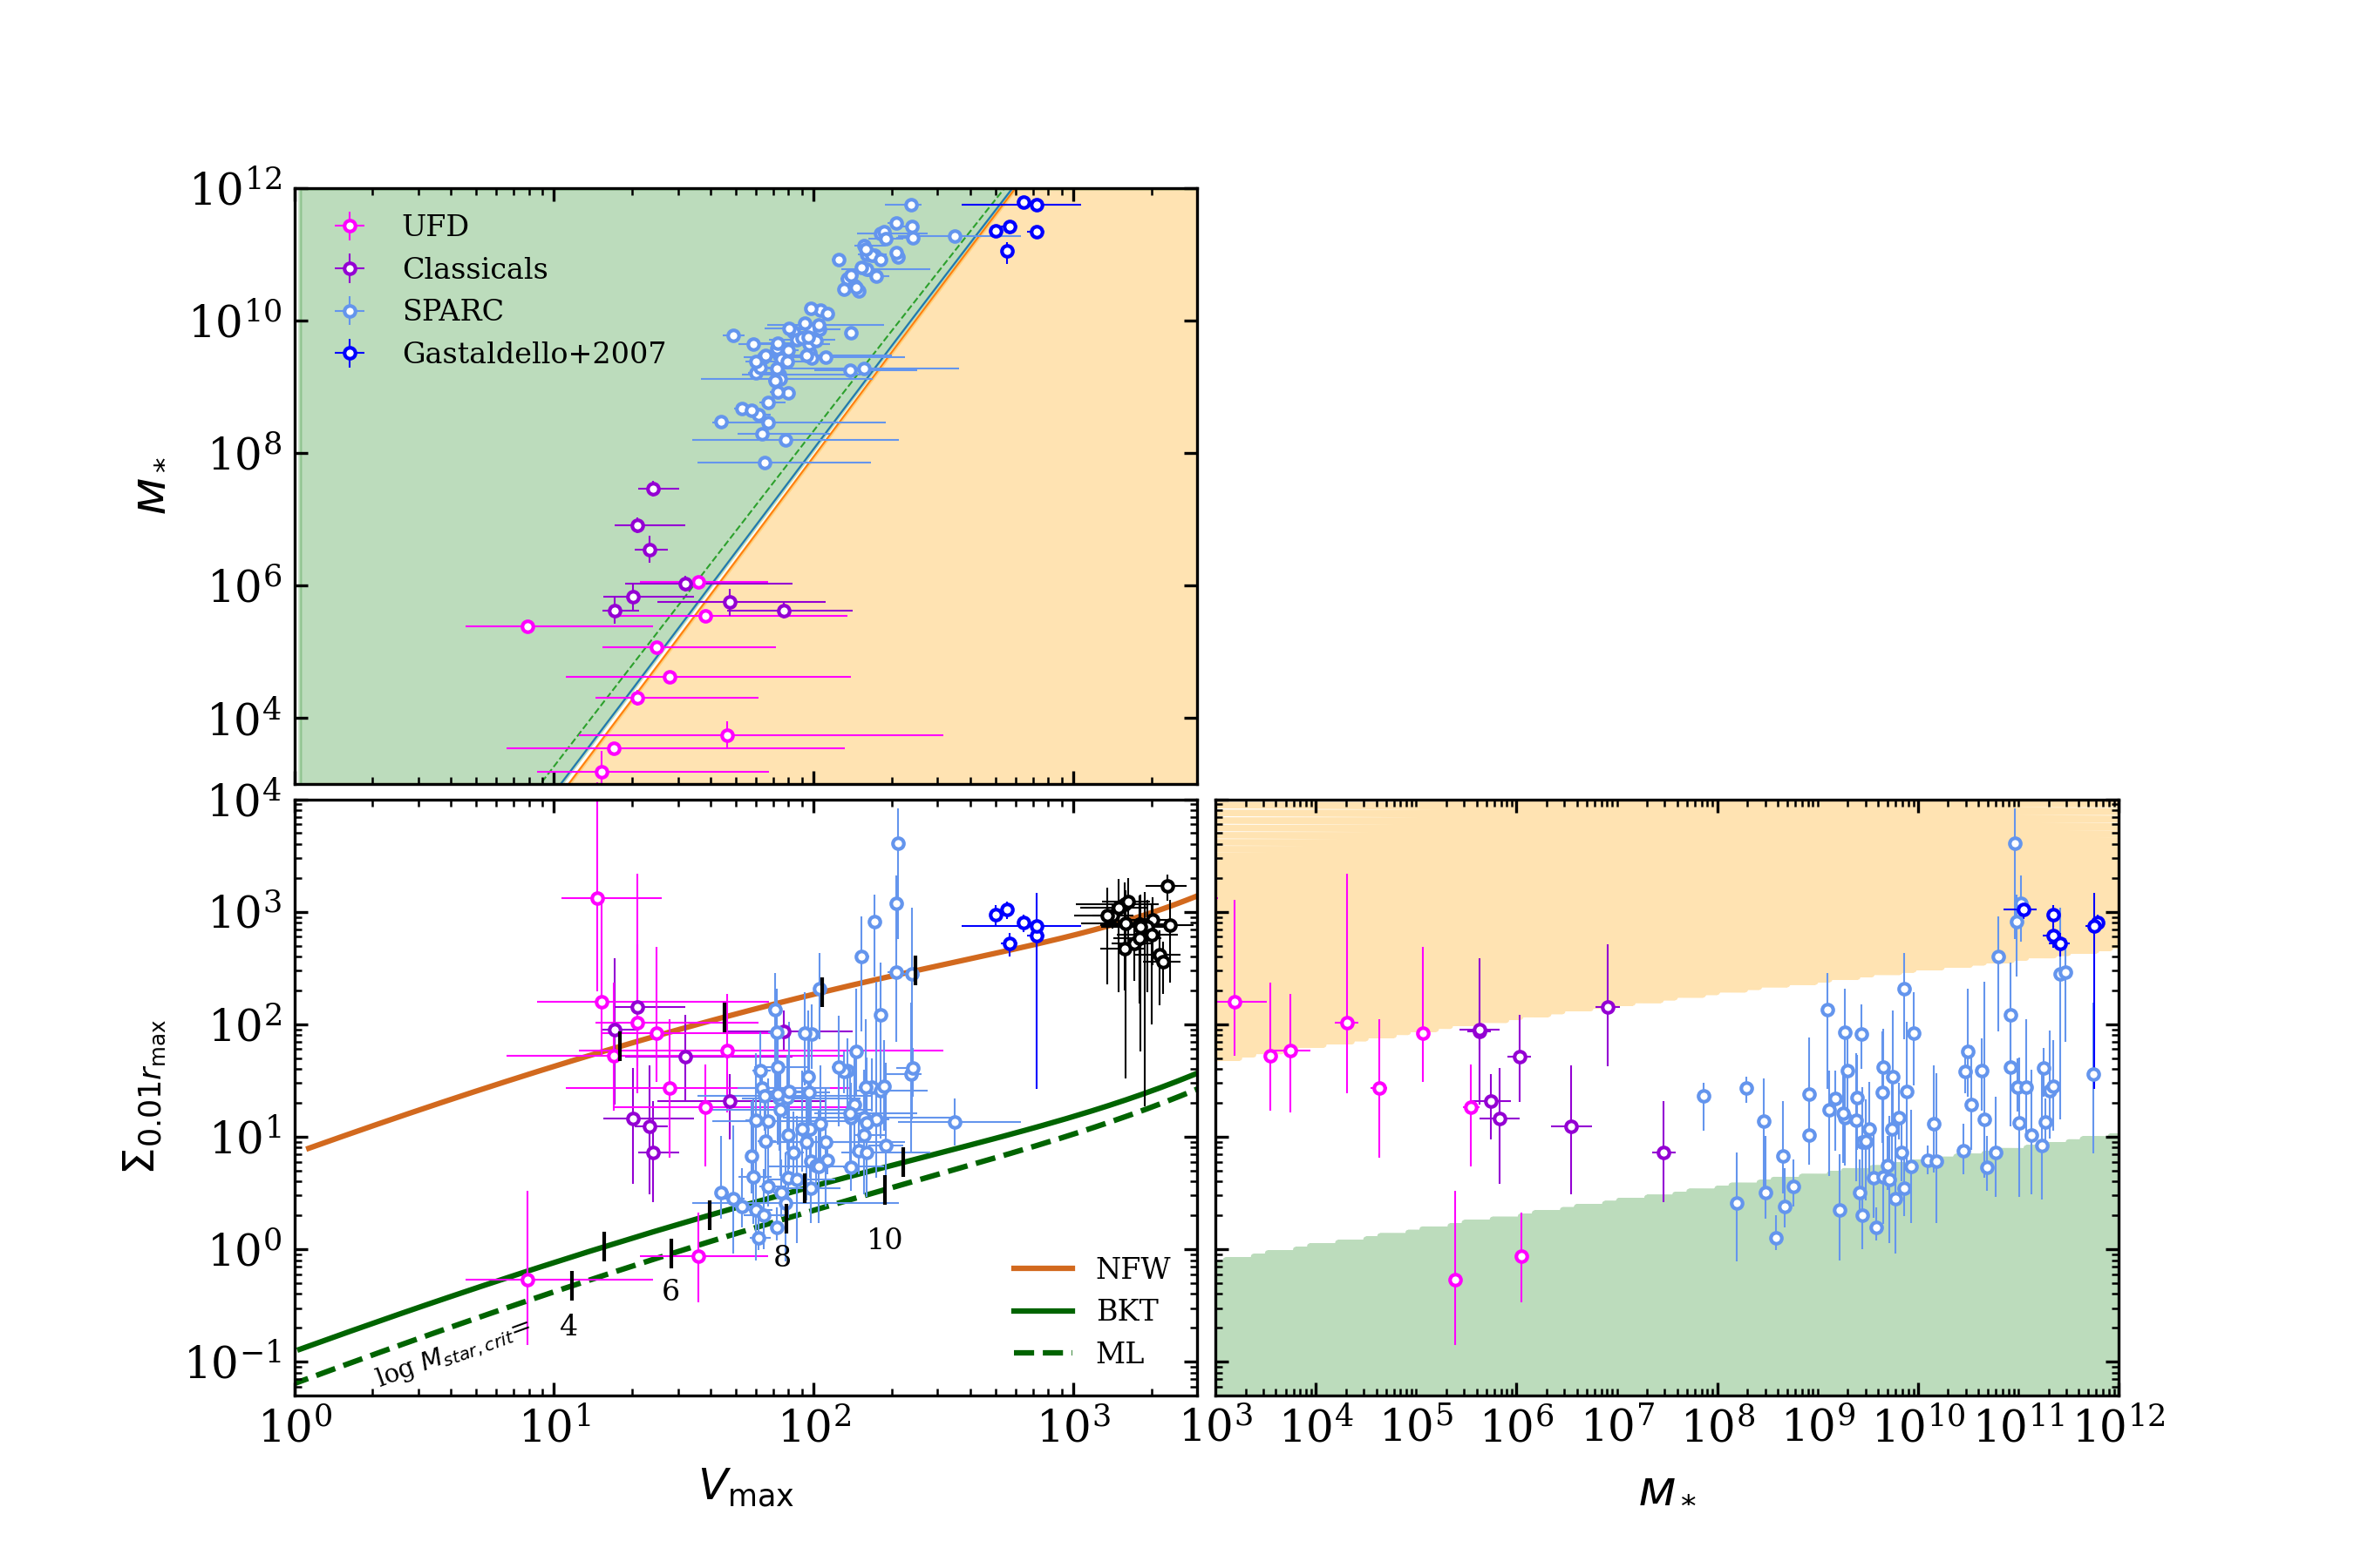










$V_{max}−M_{∗}$ plane
$$13/18$$
$ε$ = 0.01
$ε$ = 0.1
$$[M_{⦿}]$$
$ε$ = 1
Galaxy Cluster
$$[M_{⦿}pc^{−2}]$$
cusp(CDM)
$$[km/s]$$
Characteristic mean surface density
core
$$[km/s]$$
$$[M_{⦿}]$$
stellar mass
maximum circular velocity
(Shinozaki et al in prep)
Notes:
First, let us look at the stellar mass–Vmax plane.
This plot is similar to the stellar to halo mass ratio diagram I showed earlier.
From this figure, we see that galaxy groups lie mostly in the forbidden region.
Dwarf galaxies, on the other hand, are scattered around the transition boundary.
Their distribution shows a wider spread.
The data also show something important.
Even at fixed Vmax, stellar mass varies a lot.
This means that star formation efficiency is diverse among galaxies.
---
First, let us look at the stellar mass–Vmax plane.
This plot is essentially equivalent to the stellar-to-halo mass ratio diagram I showed earlier.
From this figure, we can see that galaxy groups are mostly located within the cusp–core transition forbidden region, while dwarf galaxies are distributed across the transition boundary, showing a wider spread.
Furthermore, observational data reveal that, even at fixed Vmax, there is a significant scatter in stellar mass, indicating a diversity in star formation efficiency among galaxies.
続いて、恒星質量-Vmax平面です。
これも先ほどの恒星ハロー質量比の図と実質的に同じです。
これを見ると、銀河群がほとんど遷移禁止領域に位置している一方で、矮小銀河は遷移の境目を跨いで広がりを見せています。
また、銀河の観測データから、同じVmaxでも、恒星質量に広がりがある、つまり、星形成功率の多様性が読み取れます。
Q：遷移質量（ハロー）はエネルギー変換効率によって決まっている
Q：遷移領域（どこがカスプとコアの切り替わりなのか）は各ハローの内部構造（星形成率）の違いを表している
臨界ハロー質量はエネルギー変換効率と星形成効率によってきまる
遷移領域のΣの広がりは、各ハローの内部構造（星形成率）の違いを表している
Σがカスプとコアの中間にあるような天体は何
⇒このモデルはカスプとコアの二択のみを考えているけど、実際はNFWとBKTの中間的なプロファイルを持つハローも存在していてよいはず。
実際観測データを見るとそのような天体も見られる。今後、中心密度がカスプからコアに連続的に変化するようなモデルを考えたい。
エネルギー変換効率や星形成効率と絡めて、 観測データと比較検討したい
エネルギー変換効率は星形成効率に関連しそう（短いタイムスケールでたくさん爆発した方が瞬間的にたくさんエネルギーが得られる⇒ポテンシャルを変化させやすい）
星形成率（単位時間あたりに作られる星の質量）
星形成効率（ガス質量に対して、そのうち星になった質量の割合）
Tully-Fisher-relation:3.7~4乗くらい⇒ M200の5/3~1.7乗⇒５乗
⇒これは銀河
楕円銀河：faber&Jackson relation ⇒ 楕円銀河の
③の図から、2方向の散らばりを考える
1)遷移先がどこか(BKTcoreとは限らない)Σ方向での散らばり(密度profileの多様性)
⇒今後モデルを拡張(中心のべきが連続的に変化できるようなもの)
2)どこで遷移が起こるのかというVmax方向での散らばり
⇒遷移領域に多いSPARCに限ると①でMstarが1桁くらい分散がある⇒星形成効率
②で見ると同じM200でも星形成効率の多様性がある⇒SNIIエネルギーの違い
⇒εを固定しても得るエネルギーが異なるので遷移する場合とできない場合がある
⇒cc遷移するハロー質量は多様性がある
逆にMstar,critを固定したとき（εを固定）Vmax(M200)にばらつきがあるのでどこで㏄遷移を起こすか(どこで落ちるか)はばらつきが生じる
①ではεが一定なように見える⇒εをざっくり見積もる

Slide 14
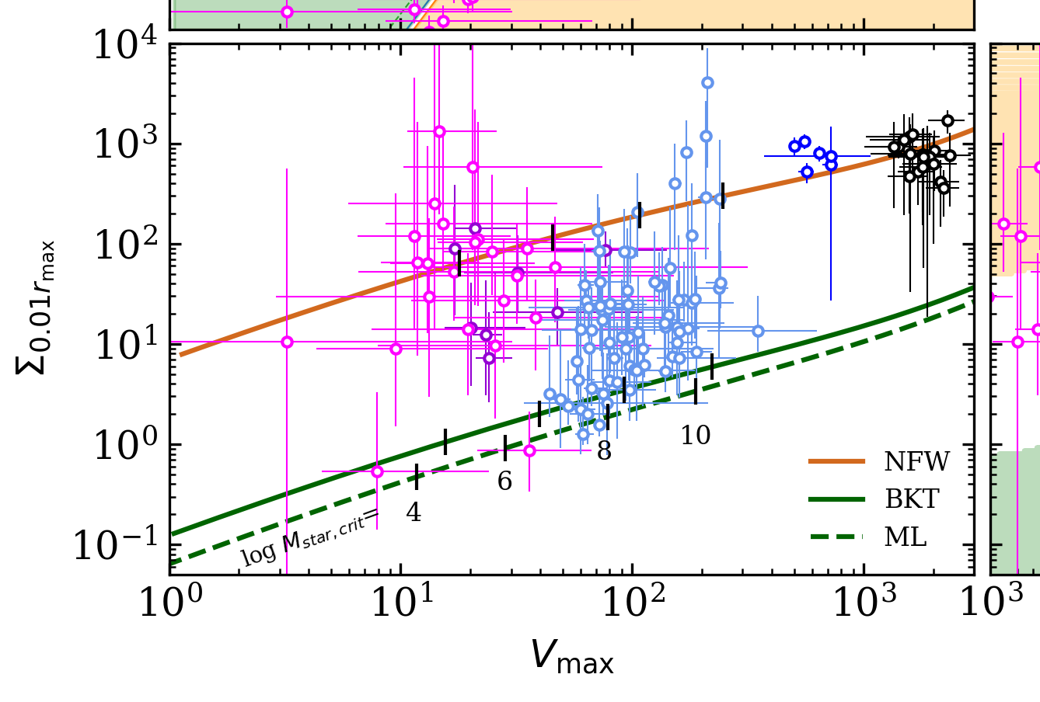
















$M_{∗}−Σ_{0.01r_{max}}$ plane
$$14/18$$
$$[M_{⦿}pc^{−2}]$$
cusp(CDM)
core
characteristic mean surface density
$$[km/s]$$
$$[M_{⦿}pc^{−2}]$$
$$[M_{⦿}]$$
stellar mass
maximum circular velocity
$${10}^{12}$$
$${10}^{11}$$
$${10}^{10}$$
$${10}^{9}$$
$${10}^{8}$$
$${10}^{7}$$
$${10}^{6}$$
$${10}^{5}$$
$${10}^{4}$$
$${10}^{3}$$
$${10}^{8}$$
Galaxy Cluster
$$M_{∗}$$
$$[M_{⦿}]$$
(Shinozaki et al in prep)
Notes:
Next, let me show the characteristic surface density–stellar mass plane.
In this figure as well, we observe a clear trend:
Galaxy groups lie on the cusp track with high central densities,
disk galaxies and dwarf galaxies show decreasing central densities.
at even lower stellar masses, the central densities rise again.
This non-monotonic trend matches the features seen in previous diagrams.
Moreover, we find that at fixed stellar mass, there is a scatter in central density.
This scatter likely reflects variations in star formation efficiency among halos.
最後に、シグマ-恒星質量平面です。
こちらも、銀河群はカスプ、銀河・矮小銀河で中心密度が下がり、さらに恒星質量が小さくなると中心密度が上がると言うトレンドが見て取れます。
また、同じ恒星質量でも、中心部の密度に分散があることがわかります。これは星形成功率の多様性によるものであると考えられます。
Q：遷移質量（ハロー）はエネルギー変換効率によって決まっている
Q：遷移領域（どこがカスプとコアの切り替わりなのか）は各ハローの内部構造（星形成率）の違いを表している
臨界ハロー質量はエネルギー変換効率と星形成効率によってきまる
遷移領域のΣの広がりは、各ハローの内部構造（星形成率）の違いを表している
Σがカスプとコアの中間にあるような天体は何
⇒このモデルはカスプとコアの二択のみを考えているけど、実際はNFWとBKTの中間的なプロファイルを持つハローも存在していてよいはず。
実際観測データを見るとそのような天体も見られる。今後、中心密度がカスプからコアに連続的に変化するようなモデルを考えたい。
エネルギー変換効率や星形成効率と絡めて、 観測データと比較検討したい
エネルギー変換効率は星形成効率に関連しそう（短いタイムスケールでたくさん爆発した方が瞬間的にたくさんエネルギーが得られる⇒ポテンシャルを変化させやすい）
星形成率（単位時間あたりに作られる星の質量）
星形成効率（ガス質量に対して、そのうち星になった質量の割合）
Tully-Fisher-relation:3.7~4乗くらい⇒ M200の5/3~1.7乗⇒５乗
⇒これは銀河
楕円銀河：faber&Jackson relation ⇒ 楕円銀河の
③の図から、2方向の散らばりを考える
1)遷移先がどこか(BKTcoreとは限らない)Σ方向での散らばり(密度profileの多様性)
⇒今後モデルを拡張(中心のべきが連続的に変化できるようなもの)
2)どこで遷移が起こるのかというVmax方向での散らばり
⇒遷移領域に多いSPARCに限ると①でMstarが1桁くらい分散がある⇒星形成効率
②で見ると同じM200でも星形成効率の多様性がある⇒SNIIエネルギーの違い
⇒εを固定しても得るエネルギーが異なるので遷移する場合とできない場合がある
⇒cc遷移するハロー質量は多様性がある
逆にMstar,critを固定したとき（εを固定）Vmax(M200)にばらつきがあるのでどこで㏄遷移を起こすか(どこで落ちるか)はばらつきが生じる
①ではεが一定なように見える⇒εをざっくり見積もる

Slide 15













$V_{max}−Σ_{0.01r_{max}}$plane
(Hayashi+ in prep)
$$15/18$$
$$[M_{⦿}pc^{−2}]$$
cusp(CDM)
characteristic mean surface density
core
$$[km/s]$$
$$[M_{⦿}]$$
$$\log{M_{∗, crit}}$$
stellar mass
maximum circular velocity
$$[M_{⦿}pc^{−2}]$$
$$10$$
$$8$$
$$6$$
$$4$$
Galaxy Cluster
$$[km/s]$$
(Shinozaki et al in prep)
$r_{max}≈$ 2.2 kpc
$r_{max}≈$ 54 kpc
Notes:
Finally, let me focus on the characteristic surface density–Vmax plane.
This figure is essentially the same as the one from Hayashi et al. (in prep).
（The red tick marks indicate the boundaries corresponding to the critical stellar mass limits.
Below these, the cusp core transition becomes energetically forbidden.）
We also find that many galaxies lie between the NFW and Burkert profiles.
This suggests a diversity in inner density profiles.
By investigating the Rmax values of galaxies where the c–M relation appears to be distorted, we obtain the range shown here.
Alternatively, we can also view the Σ–Vmax​ relation as a relation between Σ and Rmax​.
-------
(The tick marks indicate the boundaries corresponding to the critical stellar mass limits.
Below these, the cusp core transition becomes energetically forbidden.)
最後に、シグマ-Vmax平面です。
これは実質的には先ほどお見せしたHayashi et al (in prep)の図と同じ図です。
この目盛りは各臨界恒星質量による遷移禁止領域との境目を表しています。
また、NFW profileとBurkert profileの間に位置する天体が多く存在することから、密度プロファイルの多様性も確認することができます。
この図において、c-M relation が歪んでいるあたりのRmaxを調査すると、このような値になりました。
また、シグマとVmaxの関係はシグマのRmaxの関係として考えることもできます。
Q：遷移質量（ハロー）はエネルギー変換効率によって決まっている
Q：遷移領域（どこがカスプとコアの切り替わりなのか）は各ハローの内部構造（星形成率）の違いを表している
臨界ハロー質量はエネルギー変換効率と星形成効率によってきまる
遷移領域のΣの広がりは、各ハローの内部構造（星形成率）の違いを表している
Σがカスプとコアの中間にあるような天体は何
⇒このモデルはカスプとコアの二択のみを考えているけど、実際はNFWとBKTの中間的なプロファイルを持つハローも存在していてよいはず。
実際観測データを見るとそのような天体も見られる。今後、中心密度がカスプからコアに連続的に変化するようなモデルを考えたい。
エネルギー変換効率や星形成効率と絡めて、 観測データと比較検討したい
エネルギー変換効率は星形成効率に関連しそう（短いタイムスケールでたくさん爆発した方が瞬間的にたくさんエネルギーが得られる⇒ポテンシャルを変化させやすい）
星形成率（単位時間あたりに作られる星の質量）
星形成効率（ガス質量に対して、そのうち星になった質量の割合）
Tully-Fisher-relation:3.7~4乗くらい⇒ M200の5/3~1.7乗⇒５乗
⇒これは銀河
楕円銀河：faber&Jackson relation ⇒ 楕円銀河の
③の図から、2方向の散らばりを考える
1)遷移先がどこか(BKTcoreとは限らない)Σ方向での散らばり(密度profileの多様性)
⇒今後モデルを拡張(中心のべきが連続的に変化できるようなもの)
2)どこで遷移が起こるのかというVmax方向での散らばり
⇒遷移領域に多いSPARCに限ると①でMstarが1桁くらい分散がある⇒星形成効率
②で見ると同じM200でも星形成効率の多様性がある⇒SNIIエネルギーの違い
⇒εを固定しても得るエネルギーが異なるので遷移する場合とできない場合がある
⇒cc遷移するハロー質量は多様性がある
逆にMstar,critを固定したとき（εを固定）Vmax(M200)にばらつきがあるのでどこで㏄遷移を起こすか(どこで落ちるか)はばらつきが生じる
①ではεが一定なように見える⇒εをざっくり見積もる

Slide 16
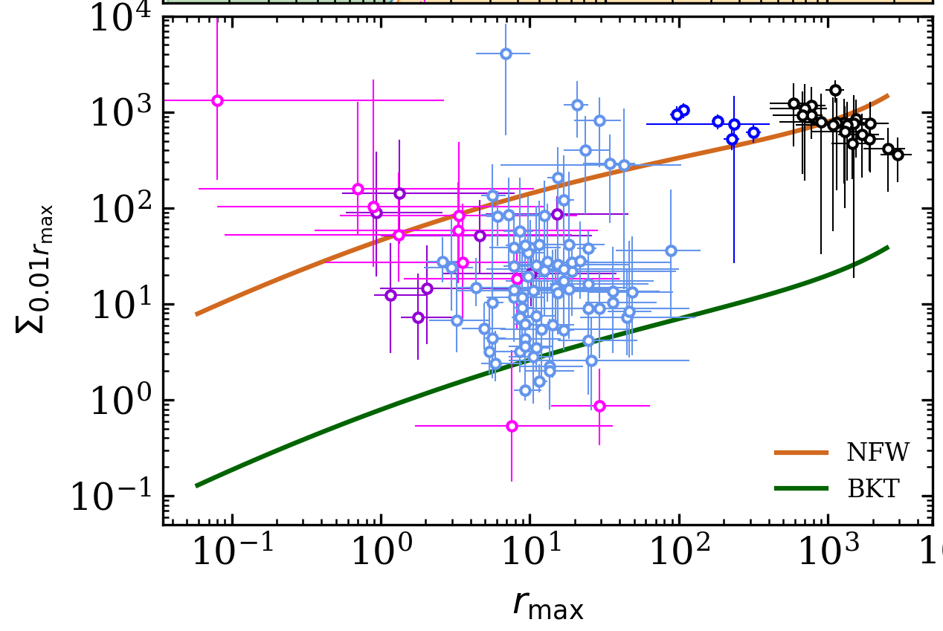




(Hayashi+ in prep)
$$16/18$$
$$[M_{⦿}pc^{−2}]$$
$$[M_{⦿}pc^{−2}]$$
cusp(CDM)
characteristic surface density
core
$$[km/s]$$
$$[M_{⦿}]$$
stellar mass
$$[M_{⦿}pc^{−2}]$$
maximum circular velocity
$$[kpc]$$
(Shinozaki et al in prep)
Galaxy Cluster
$r_{max}≈$ 2.2 kpc
$r_{max}≈$ 54 kpc
Notes:
In the Σ–Rmax​ plane, we also observe a spread in Rmax​ ranging from a few to several tens of kiloparsecs.
This suggests that, in cusp-core transitions driven by stellar feedback, this range likely represents a characteristic scale of Rmax​.
シグマ-Rmax平面でも、Rmaxが数kpcから数十kpcの間で分散が見られます。
つまり、Stellar Feedbackによるカスプコア遷移において、この範囲がRmaxの特徴的な範囲ということができるでしょう。
Q：遷移質量（ハロー）はエネルギー変換効率によって決まっている
Q：遷移領域（どこがカスプとコアの切り替わりなのか）は各ハローの内部構造（星形成率）の違いを表している
臨界ハロー質量はエネルギー変換効率と星形成効率によってきまる
遷移領域のΣの広がりは、各ハローの内部構造（星形成率）の違いを表している
Σがカスプとコアの中間にあるような天体は何
⇒このモデルはカスプとコアの二択のみを考えているけど、実際はNFWとBKTの中間的なプロファイルを持つハローも存在していてよいはず。
実際観測データを見るとそのような天体も見られる。今後、中心密度がカスプからコアに連続的に変化するようなモデルを考えたい。
エネルギー変換効率や星形成効率と絡めて、 観測データと比較検討したい
エネルギー変換効率は星形成効率に関連しそう（短いタイムスケールでたくさん爆発した方が瞬間的にたくさんエネルギーが得られる⇒ポテンシャルを変化させやすい）
星形成率（単位時間あたりに作られる星の質量）
星形成効率（ガス質量に対して、そのうち星になった質量の割合）
Tully-Fisher-relation:3.7~4乗くらい⇒ M200の5/3~1.7乗⇒５乗
⇒これは銀河
楕円銀河：faber&Jackson relation ⇒ 楕円銀河の
③の図から、2方向の散らばりを考える
1)遷移先がどこか(BKTcoreとは限らない)Σ方向での散らばり(密度profileの多様性)
⇒今後モデルを拡張(中心のべきが連続的に変化できるようなもの)
2)どこで遷移が起こるのかというVmax方向での散らばり
⇒遷移領域に多いSPARCに限ると①でMstarが1桁くらい分散がある⇒星形成効率
②で見ると同じM200でも星形成効率の多様性がある⇒SNIIエネルギーの違い
⇒εを固定しても得るエネルギーが異なるので遷移する場合とできない場合がある
⇒cc遷移するハロー質量は多様性がある
逆にMstar,critを固定したとき（εを固定）Vmax(M200)にばらつきがあるのでどこで㏄遷移を起こすか(どこで落ちるか)はばらつきが生じる
①ではεが一定なように見える⇒εをざっくり見積もる

Slide 17
















$$17/18$$
Diversity of density profiles
drivers of the diversity ：
$① ε$ : energy conversion efficiency
Galaxy Cluster
② Star Formation Efficiency (SFE)
$$[M_{⦿}pc^{−2}]$$
cusp(CDM)
core
$$[M_{⦿}]$$
$${10}^{12}$$
$${10}^{11}$$
$${10}^{10}$$
$${10}^{9}$$
$${10}^{8}$$
$${10}^{7}$$
$${10}^{6}$$
$${10}^{5}$$
$${10}^{4}$$
$${10}^{3}$$
$$[km/s]$$
$${10}^{8}$$
$$M_{∗}$$
(Shinozaki et al in prep)
Notes:
Let me now summarize the results of the three projection planes.
We can say a diversity in central densities is generated by two main factors.
-----
In the Σ–Vmax plane, we observe a clear diversity in central densities across galaxies.
This variation in the cusp core transition is likely caused by two main factors.
The first is the energy conversion efficiency, epsilon.
This tells us how much of the supernova feedback energy can drive the transition.
The second is the diversity in star formation efficiency.
This causes the stellar mass to vary, even at fixed halo mass or Vmax.
Together, these two factors explain the scatter and non monotonic trends seen in all three planes.
This diversity in the transition from cusps to cores is likely driven by at least two key factors.
The first is the energy conversion efficiency, denoted by ε,
which determines how effectively the feedback energy from Type II supernovae contributes to the cusp–core transformation.
The second is the diversity in star formation efficiency,
which leads to variation in stellar mass at fixed halo mass or Vmax.
Together, these two parameters account for the observed scatter and non-monotonic trends across all three planes.
これまでをまとめて、３平面をまとめてみます。
シグマ-Vmax平面におけるカスプ、コアの密度の多様性の原因として、少なくとも２つの要因が示唆されました。
一つは、エネルギー変換効率εです。
もう一つは星形成功率の多様性です。
Q：遷移質量（ハロー）はエネルギー変換効率によって決まっている
Q：遷移領域（どこがカスプとコアの切り替わりなのか）は各ハローの内部構造（星形成率）の違いを表している
臨界ハロー質量はエネルギー変換効率と星形成効率によってきまる
遷移領域のΣの広がりは、各ハローの内部構造（星形成率）の違いを表している
Σがカスプとコアの中間にあるような天体は何
⇒このモデルはカスプとコアの二択のみを考えているけど、実際はNFWとBKTの中間的なプロファイルを持つハローも存在していてよいはず。
実際観測データを見るとそのような天体も見られる。今後、中心密度がカスプからコアに連続的に変化するようなモデルを考えたい。
エネルギー変換効率や星形成効率と絡めて、 観測データと比較検討したい
エネルギー変換効率は星形成効率に関連しそう（短いタイムスケールでたくさん爆発した方が瞬間的にたくさんエネルギーが得られる⇒ポテンシャルを変化させやすい）
星形成率（単位時間あたりに作られる星の質量）
星形成効率（ガス質量に対して、そのうち星になった質量の割合）
Tully-Fisher-relation:3.7~4乗くらい⇒ M200の5/3~1.7乗⇒５乗
⇒これは銀河
楕円銀河：faber&Jackson relation ⇒ 楕円銀河の
③の図から、2方向の散らばりを考える
1)遷移先がどこか(BKTcoreとは限らない)Σ方向での散らばり(密度profileの多様性)
⇒今後モデルを拡張(中心のべきが連続的に変化できるようなもの)
2)どこで遷移が起こるのかというVmax方向での散らばり
⇒遷移領域に多いSPARCに限ると①でMstarが1桁くらい分散がある⇒星形成効率
②で見ると同じM200でも星形成効率の多様性がある⇒SNIIエネルギーの違い
⇒εを固定しても得るエネルギーが異なるので遷移する場合とできない場合がある
⇒cc遷移するハロー質量は多様性がある
逆にMstar,critを固定したとき（εを固定）Vmax(M200)にばらつきがあるのでどこで㏄遷移を起こすか(どこで落ちるか)はばらつきが生じる
①ではεが一定なように見える⇒εをざっくり見積もる

Slide 18

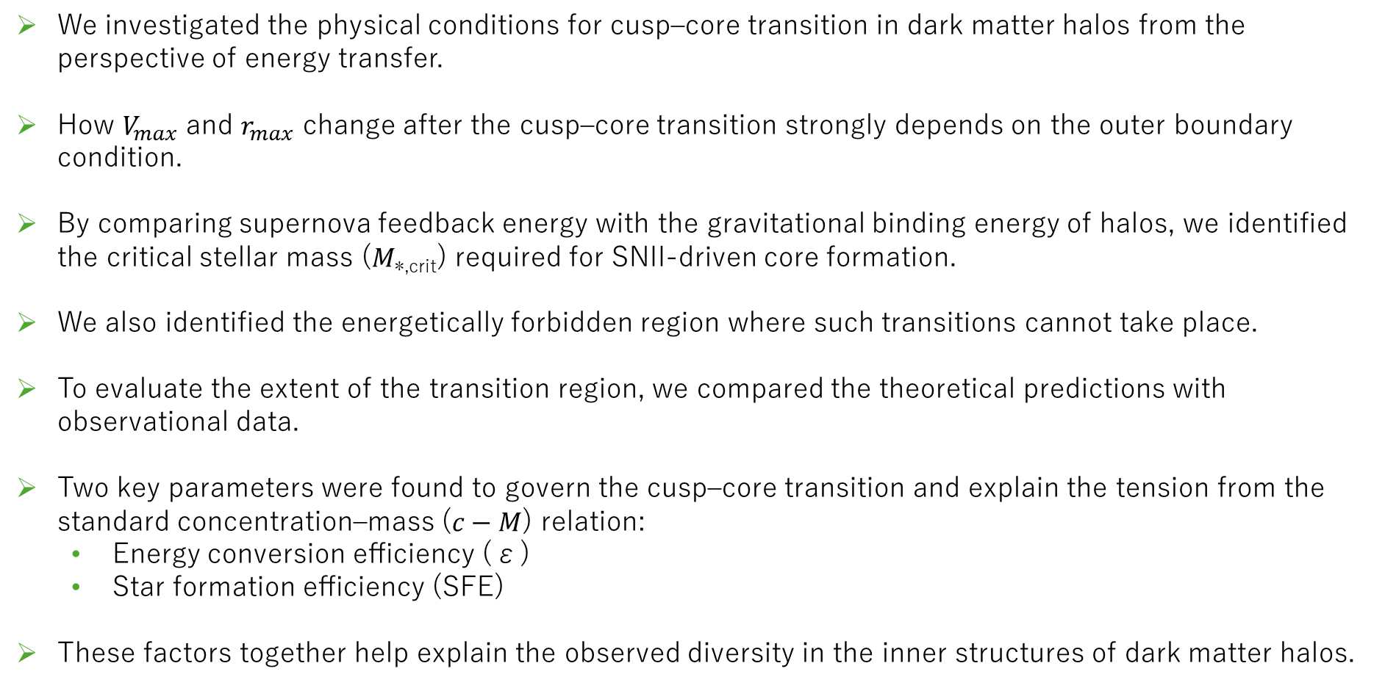
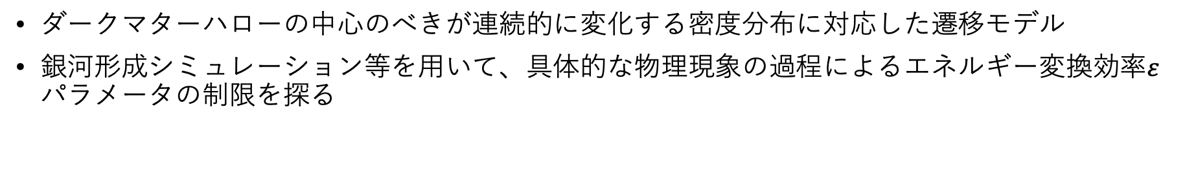
Summary
$$18/18$$
We investigated the physical conditions for cusp–core transition in dark matter halos from the perspective of energy transfer.
How $V_{max}$ and $r_{max}$ change after the cusp–core transition strongly depends on the outer boundary condition.
By comparing supernova feedback energy with the gravitational binding energy of halos, we identified the critical stellar mass (𝑀_{∗,crit}) required for SNII-driven core formation.
We also identified the energetically forbidden region where such transitions cannot take place.
To evaluate the extent of the transition region, we compared the theoretical predictions with observational data.
Two key parameters were found to govern the cusp–core transition and explain the tension from the standard concentration–mass ($c−M$) relation:
  Energy conversion efficiency (ε)
  Star formation efficiency (SFE)
These factors together help explain the observed diversity in the inner structures of dark matter halos.
今後の展望
ダークマターハローの中心のべきが連続的に変化する密度分布に対応した遷移モデル
銀河形成シミュレーション等を用いて、具体的な物理現象の過程によるエネルギー変換効率$ε$ パラメータの制限を探る
Notes:
εって何を指してるのか
超新星爆発が起きるとバリオンガスが銀河から出ていく
⇒ガスの運動エネルギーがDMHの重力ポテンシャルに変化を与える
⇒安定的なコアを形成
What does ε refer to?
When a supernova explosion occurs, baryon gas leaves the galaxy
⇒ The kinetic energy of the gas changes the gravitational potential of the DMH
⇒ Forms a stable core
ガスの運動エネルギー⇒DMHの重力ポテンシャルのエネルギー変換
具体的な物理過程についてはよくわかっていない
The specific physical processes are not well understood
Conversion of kinetic energy of gases ⇒ gravitational potential energy of DMH
遷移にはDMHにΔEだけエネルギーを供給することが必要だけどそのエネルギーを得るには実際どのくらいエネルギーが必要なのかわかっていない
The transition requires supplying ΔE energy to the DMH, but we don't know how much energy is actually needed to obtain that energy.
（先行研究では一回のポテンシャル変動ではコアが安定せず、複数回ポテンシャル変動がないと安定したコアは形成されないという結果もある）
Previous studies have shown that a single potential fluctuation does not stabilize the core, and that a stable core cannot be formed without multiple potential fluctuations.
それらを全部εに押し付けている
Pushing them all onto the ε
Now, let us discuss the key implications of our results.
▶ First, cusp-core transition is not always guaranteed.
As we have shown, it only occurs if the stellar mass exceeds a certain critical value, determined by the energy conversion efficiency ε.
▶ Second, the presence of galaxies in the intermediate region between the NFW and Burkert planes suggests diversity in density profiles.
This points to variation not only in ε, but also in star formation efficiency.
▶ Third, these two parameters—ε and the star formation efficiency—
can collectively explain the observed spread and non-monotonic trends in the Σ–Vmax plane,
which Hayashi et al. (in prep) referred to as the tension of the c–M relation.
▶ Finally, the implication is that the tension of the c–M relation may encode information about both feedback efficiency and star formation diversity.
In summary, our model provides a physical interpretation for the observed diversity in dark matter halo structures and their evolution across cosmic scales.
エネルギー変換効率$ε$ のパラメータの具体的な物理はこの研究では不明
・中心の冪が連続的に変化：generalized Hernquist, Einast profileとか
展望について：上2つは卒論でやりたい、3つ目に関してシミュレーションとか研究はたくさん行われてるけど、エネルギー変換効率という観点で自分でシミュレーションしてみたい（M1以降？）
・10^12でも遷移しそう（たしかに）
・AGNの影響とかも考えたほうが良いのでは→小質量銀河でのAGNの影響もモデルに入れてみてもいいかも
・εは掛け算（SNIIから運動エネルギーへの変換、そこから遷移に使われるエネルギーへの変換の２つ）で表される？
・$M_{∗}$の範囲をdynamical timeの範囲内で形成される量で見積もった方がいいのでは
・矮小銀河のデータufdsがローカルグループなのか（vergo乙女座にある大量の矮小銀河も入っているのか（Hayashi2020））

Slide 19
Backup

Slide 20
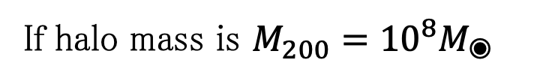
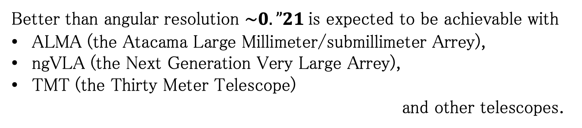


If halo mass is $M_{200}={10}^{8}M_{◉}$
$r_{max}\sim 0.86 kpc$
$0.01 r_{max}⋍0.01 kpc$
To resolve 0.01 kpc at a distance of 10 Mpc (local Universe),
the required angular resolution is at least $0.”21$ .
Better than angular resolution $\sim 0.”21$ is expected to be achievable with
ALMA (the Atacama Large Millimeter/submillimeter Arrey),
ngVLA (the Next Generation Very Large Arrey),
TMT (the Thirty Meter Telescope)
and other telescopes.
Kaneda+2024
0.01Rmaxは観測できるのか
Notes:
These two objective are strongly affected by tidal force by their host halo.
These celestial bodies are exceptions.
εって何を指してるのか
超新星爆発が起きるとバリオンガスが銀河から出ていく⇒ガスの運動エネルギーがDMHの重力ポテンシャルに変化を与える⇒安定的なコアを形成
ガスの運動エネルギー⇒DMHの重力ポテンシャルのエネルギー変換具体的な物理過程についてはよくわかっていない
遷移にはDMHにΔEだけエネルギーをあげることが必要だけどそのエネルギーを得るには実際どのくらいエネルギーが必要なのかわかっていない（先行研究では複数回ポテンシャル変動がないとコアが安定しないという結果もある）
それらを全部εに押し付けている
・c-M relation とΣ-Rmax , Moline と Kaneda qt al
Molineはシミュレーションからc-M relation を導いた
Kaneda は Rmax Vmax Sigma の関係を導き、観測と比較した。
For example, if there is a 108 M⊙ object (rmax ∼ 0.6 kpc from the c–M relation for MW-satellite-like halos; equation 39), Xrmax corresponds to 0.01 kpc for X = 0.021 (0.09 kpc for X = 0.15). To resolve 0.01 kpc (0.09 kpc) at a distance of 10 Mpc (local Universe), the required angular resolution is at least 0.′′21 (1.′′9). Bet- ter than angular resolution ∼ 0.′′ 21 is expected to be achiev- able with the Atacama Large Millimeter/submillimeter Array (ALMA), and in the near future, the Next Generation Very Large Array (ngVLA), the Thirty Meter Telescope (TMT), and other telescopes.

Slide 21

Hayashi+2023 Fig3
Notes:
These two objective are strongly affected by tidal force by their host halo.
These celestial bodies are exceptions.
εって何を指してるのか
超新星爆発が起きるとバリオンガスが銀河から出ていく⇒ガスの運動エネルギーがDMHの重力ポテンシャルに変化を与える⇒安定的なコアを形成
ガスの運動エネルギー⇒DMHの重力ポテンシャルのエネルギー変換具体的な物理過程についてはよくわかっていない
遷移にはDMHにΔEだけエネルギーをあげることが必要だけどそのエネルギーを得るには実際どのくらいエネルギーが必要なのかわかっていない（先行研究では複数回ポテンシャル変動がないとコアが安定しないという結果もある）
それらを全部εに押し付けている
・c-M relation とΣ-Rmax , Moline と Kaneda qt al
Molineはシミュレーションからc-M relation を導いた
Kaneda は Rmax Vmax Sigma の関係を導き、観測と比較した。
For example, if there is a 108 M⊙ object (rmax ∼ 0.6 kpc from the c–M relation for MW-satellite-like halos; equation 39), Xrmax corresponds to 0.01 kpc for X = 0.021 (0.09 kpc for X = 0.15). To resolve 0.01 kpc (0.09 kpc) at a distance of 10 Mpc (local Universe), the required angular resolution is at least 0.′′21 (1.′′9). Bet- ter than angular resolution ∼ 0.′′ 21 is expected to be achiev- able with the Atacama Large Millimeter/submillimeter Array (ALMA), and in the near future, the Next Generation Very Large Array (ngVLA), the Thirty Meter Telescope (TMT), and other telescopes.

Slide 22









Theoretical Model
$$7/16$$
Assumptions
NFW profile (cusp) ⇒ Burkert profile (core)
Only the central density structure is affected
Mass loss fraction : $f_{ML} (0≤f_{ML}≤f_{B})$
$ρ_{NFW}\left(r_{200}\right)=ρ_{BKT}\left(r_{200}\right)$
$$(1−f_{ML})M_{NFW}\left(r_{200}\right)=M_{BKT}\left(r_{200}\right)=M_{200}$$
$$f_{B}={Ω_{B}}/{Ω_{m}} ,$$
$Ω_{B} :$cosmological baryon density parameter, $Ω_{m} :$cosmological matter density parameter
(A) Mass Conservation model (MC)
(B) Mass Loss model – 1 (ML-1)
(C) Mass Loss model –2 (ML-2)
$$f_{ML}=0 \\ M_{BKT}(r_{200})=M_{NFW}(r_{200}) \\ r_{200}=const.$$
$$f_{ML}=f_{B} \\ M_{BKT}(r_{200})={(1−f_{ML})M}_{NFW}(r_{200}) \\ r_{200}=const.$$
$$f_{ML}=f_{B} \\ M_{BKT}(r_{200})={(1−f_{ML})M}_{NFW}(r_{200}) \\ r_{200} (M_{NFW})→r_{200}(M_{BKT})$$
Assuming $r_{B}=ηr_{N}$, we analytically derive $η(M_{200})$
Incl. changes in the outer boundary
(C) Mass Loss model –2 (ML-2)
$$r_{200}\left(M_{BKT}\right)={\left(\frac{3}{4}\frac{M_{BKT}}{200π ρ_{crit,0}}\right)}^{\frac{1}{3}}={\left(\frac{3}{4}\frac{{(1−f_{ML})M}_{NFW}}{200π ρ_{crit,0}}\right)}^{\frac{1}{3}}$$
$$f_{ML}=f_{B} \\ M_{BKT}={(1−f_{ML})M}_{NFW} \\ r_{200} (M_{NFW})→r_{200}(M_{BKT})$$
II型超新星爆発によるエネルギー$E_{SNII}$
$$f_{ML}=f_{B} , M_{NFW}=M_{BKT}$$
$$r_{200}=const$$
$$M_{200}={10}^{11}M_{⦿}$$
cusp
core
$$η={r_{B}}/{r_{N}}$$
log ρ
($M_{⦿}$)
(g/cm^3)
log r
(kpc)
Notes:
This calculation implicitly assumes that the cusp core transition occurs in two steps.
First, the halo loses mass with the density profiles as a cusp, and then the density profiles transform to a core
この計算は、暗に、カスプコア遷移が２段階に分かれて起こることを仮定しています
まず、ハローは密度分布がカスプのまま質量損失し、そのあとで密度分布がコアとして安定状態になる

Slide 23
















$$V_{max}=\sqrt{\frac{GM(r_{max})}{r_{max}}}$$
$$r_{max,NFW}=2.1626{ r}_{N}$$
$$r_{max,BKT}=3.2446{ r}_{B}$$
(Kaneda+2024)
$$x_{N}=2.1626$$
$$x_{B}=3.2446$$
$M_{200}$
$M_{star}/M_{200}$
$V_{max}$
$M_{star}$
$\overline{Σ}({<0.01r}_{max})$
$$c_{200}≡\frac{r_{200}}{r_{N}}=c_{0}\left[1+\sum_{i=1}^{3}{a_{i}}{\left[\log_{10}\left(\frac{M_{200}}{M_{⦿}}\right)\right]}^{i}\right]$$
$$\overline{Σ}≡\frac{M(r_{max})}{πr_{max}^{2}}$$
$M_{200}$
$\overline{Σ}({<0.01r}_{max})$
$$V_{max}=\sqrt{\frac{GM(r_{max})}{r_{max}}}=\sqrt{\frac{GM(x_{N} r_{N})}{x_{N} r_{N}}}=\sqrt{\frac{GM(x_{N}\frac{r_{200}}{c_{200}})}{x_{N}\frac{r_{200}}{c_{200}}}}$$
$$M\left(x_{N} r_{N}\right)=M\left(x_{N}\frac{r_{200}}{c_{200}}\right)$$
$$=M_{200} \frac{f_{N}\left(x_{N}\right)}{f_{N}\left(c_{200}\right)}$$
$\left\{\begin{aligned}f_{N}\left(x\right)= \\ f_{B}\left(x\right)=−\frac{1}{2}\end{aligned}\right.$
$f_{N}\left(x\right)=\ln{(1+x)}−\frac{x}{x+1}$
$f_{B}\left(x\right)=−\frac{1}{2}arctan\left(x\right)+\frac{1}{2}\ln\left(1+x\right)+\frac{1}{4}ln(1+x^{2})$
$$r_{200}={\left(\frac{3}{4}\frac{M_{200}}{200π ρ_{crit,0}}\right)}^{1/3}$$
$$V_{max}=\sqrt{\frac{\frac{f_{N}\left(x_{N}\right)}{f_{N}\left(c_{200}\right)}}{\frac{x_{N}}{c_{200}}}}\sqrt{\frac{GM_{200}}{r_{200}}}$$
⇒ $V_{max}∝M_{200}^{\frac{1}{3}}$
Notes:
$Behroozi の{M_{∗,crit}}/{M_{200}}$ -$M_{200}$のグラフもいれる

Slide 24
Details of observation data
SPARC (Spitzer Photometry & Accurate Rotation Curves)
-spizer宇宙望遠鏡⇒宇宙赤外線望遠鏡（人工衛星）
-H1(中性水素)の輝線(21cm線、超微細構造線)、Hα線(水素原子のエネルギー準位n=3からn=2に落ちるときに出る輝線）
の観測から回転速度を測定⇒回転曲線を作成
- H1 absorption line, Hα absorption line
-samples: late-type galaxies (spirals and irregulars)
Hayashi et al.(2020)
- method: Jeans analysis
- samples: classical dSph(dwarf spheroidal satellites)
- filename: obs-SigmaVmax_classicals.csv
Hayashi et al.(2023)
- method: Jeans analysis
- samples: ufds (ultra faint dwarfs)
- filename: obs-SigmaVmax_ufds10_ver02.csv
Gastaldello et al. (2007)
- method: X-ray observationを用いた hot gas の分布からのDM分布推定
- samples: groups and clusters of galaxies
- filename: gastaldello_parameter.dat
Merten et al. (2015)
- method: gravitational lensing
- samples: clusters of galaxies
- filename: merten_parameter.dat
Umetsu et al. (2016)
- method: gravitational lensing
- samples: clusters of galaxies
- filename: umetsu_parameter_sigma.dat
Notes:
楕円銀河(dSph)とかのVmaxは、回転速度とかない(回転はしてるけど渦巻銀河ほど回転方向が支配的でないので、速度分散として観測される)ので、質量分布から得られた$M_{200}$とか$r_{200}$で表される$V_{max}=\sqrt{\frac{GM(r_{max})}{r_{max}}}$ とかの式から求めたものがcircular velosity
Ufd：観測で得られた速度分散からprofileを求めた
The profile was obtained from the velocity dispersion obtained by observation

Slide 25




Critical stellar mass required for cusp–core transition
$$11/18$$
Results： Feedback energy from core-collapse supernovae (Type II SNe)
$$E_{SNII}=ε ε_{51} f_{SNII}M_{∗}$$
$ε$ : energy conversion efficiency
(e.g., SN feedback → halo response)
$ε_{51}$ : SNII energy (${10}^{51} erg),$
${ f}_{SNII}$ : number of SNII per 1${ M}_{⦿} (depends on IMF)$
$ε$ = 0.01
$ε$ = 0.1
$ε$ = 1
The critical stellar mass, $M_{∗,crit}$is determined by the condition $∆E=E_{SNII}$
$$M_{∗,crit}=\frac{1}{ε ε_{51} f_{SNII}} \left(α_{BKT}−α_{NFW}\right)\frac{GM_{200}^{2}}{r_{200}}$$
$$f_{SNII}=\int_{{8 M}_{⦿}}^{{ 100M}_{⦿}}{φ\left(m\right)dm}=0.0143 (Chabrier 2005)$$
$$SFE=\frac{M_{∗}}{f_{B}M_{200}} ,$$
$$f_{B}={Ω_{B}}/{Ω_{m}}=0.1565$$
II型超新星爆発によるエネルギー$E_{SNII}$
Notes:
Now, let us look at the energy input from Type II supernovae.
The total SNII energy can be written using several key parameters.
One of them is the efficiency, \epsilon.
It shows how much of the SNII energy actually helps driving the cusp core transition.
The number of SNII per unit stellar mass depends on the initial mass function.
Using this, we define the critical stellar mass, M_{*, crit}.
This is the minimum stellar mass needed to trigger the transition.
The formula is shown here.
In the right panel, the horizontal axis is the virial mass.
The vertical axis is the stellar to halo mass ratio.
The orange line shows the case with \epsilon equal to 100 percent.
This is the theoretical limit for forming a core.
The green lines show lower efficiency: ten percent for the solid line, and one percent for the dashed line.
The red line is the Behroozi (2019) relation.
Any system below the orange line cannot have a cusp-core transition.
So the orange shaded region is the forbidden zone.
This means the possibility of a transition depends strongly on \epsilon.
(If \epsilon is too low, the feedback energy is not enough.)
------
In the lower panel, we compare this theory with real data.
We include both galaxies and galaxy groups.
Most group scale halos lie well inside the forbidden zone.
We can also compare the epsilon equals 100 percent line with the Behroozi relation.
At massive systems fall into the forbidden zone.
At galaxy scale, systems lie above the critical line, so the transition is possible.
At dwarf scales, many systems again approach or enter the forbidden region.
This three part trend agrees with what Hayashi et al. (in prep) found for the characteristic surface density.
---
Next, we formulate the energy input from Type II supernova (SNII) feedback.
The total energy supplied by SNII can be expressed in terms of the following parameters.
Here, the energy conversion efficiency, denoted as ϵϵ, quantifies the fraction of SNII energy that can effectively contribute to driving the cusp–core transition.
The number of SNII events per unit stellar mass can be estimated based on the initial mass function (IMF).
Using this, we can define the critical stellar mass, M∗,crit which is the minimum stellar mass required for the SNII feedback energy to be sufficient to trigger a cusp–core transition.
This is given by the following expression.
In the right panel, we plot the virial mass on the horizontal axis and the stellar-to-halo mass ratio on the vertical axis.
The orange line corresponds to the case where ϵ=100%, representing the theoretical threshold for core formation.
The green solid and dashed lines show the cases with ϵ=10% and ϵ=1%, respectively.
The red line indicates the stellar-to-halo mass relation from Behroozi et al. (2019).
In this diagram, systems that fall below the orange line cannot undergo a cusp–core transition in principle.
Therefore, the orange-shaded region represents the forbidden zone for such transitions.
This implies that whether a halo can experience a cusp–core transition or not strongly depends on the value of ϵ.
The lower panel compares this theoretical prediction with observational data for galaxies and galaxy groups.
As shown here, most of the galaxy group–scale halos lie well within the forbidden region.
Moreover, by comparing the critical line for ϵ=100% with the Behroozi relation, we can see that:
At high halo masses, systems fall within the forbidden region.
At galaxy scales, systems lie above the critical line, meaning that the cusp–core transition is possible even for low ϵϵ.
At dwarf galaxy scales, many systems again approach or enter the forbidden zone.
This three-part structure matches the trends seen in the characteristic surface density reported in Hayashi et al. (in prep).
続いて、II型超新星爆発によるエネルギーを定式化します。II型超新星爆発によるエネルギーはこのようなパラメータで表すことができます。
ここで、エネルギー変換効率εはII型超新星爆発によるエネルギーをどの程度カスプコア遷移に使うことができるか、を表したパラメータです。
また、1太陽質量あたりのSNIIの個数は初期質量関数から計算できます。
ここで、フィードバックエネルギーを用いてカスプコア遷移を起こせる最小の恒星質量である、臨界恒星質量は、このように表すことができます。
右の図は、横軸ビリアル質量、縦軸は恒星ハロー質量比です。
オレンジの線はエネルギー変換効率εが100％の時、つまり臨界恒星質量を表します。緑の線はεが１０％、緑の破線は１％の線を表します。
赤い線はBehroozi et al 2019による構成はロー質量比の線です。
この図において、恒星質量がオレンジの線を下回る天体は、原理的にカス王コア遷移を起こすことが不可能であるため、オレンジの領域は遷移禁止領域だと言えます。
つまり、カスプコア遷移するかどうかは、εの値に依ると言えます。
下の図は銀河と銀河群の観測と比較した図です。
これを見ると、銀河群の天体はほとんどが遷移禁止領域に位置していることが見て取れます。
また、εが100％の線、つまり遷移禁止領域の境目とBehrooziの構成ハロー質量比の関係を見ると、大質量天体は遷移禁止領域に入っており、銀河スケールでは恒星質量が臨界構成質量を卓越し、エネルギー変換効率が小さい場所に位置します。さらに少質量天体になると、再び遷移禁止領域付近に位置します。
このことはHayashi et al in prepで示唆された$characteric surface dencity$の特徴と一致します。

Slide 26


Tension in the c–M Relation
$$5/16$$
Hayashi, et al. (in prep) derived the relation between characteristic dark matter surface density and $V_{max}$​ , using data from SPARC galaxies, classical dwarfs, Ultra-Faint Dwarfs, galaxy groups, and clusters.
rotation curves
Hayashi, Kaneda, Mori & MS, to be submitted
Notes:
Hayashi et al. (in preparation) studied the relationship between characteristic surface density and the maximum circular velocity, Vmax.
They used rotation curves from the SPARC database to derive dark matter density profiles for individual galaxies.
They estimated the characteristic surface density from these profiles.
They compared it with the concentration mass relation from Kaneda et al. (2024).
The blue points in this plot show the SPARC data.
The green and orange points represent dwarf galaxy data.
The red line shows simulation results from Lazar et al. (2020), which include stellar feedback.
Interestingly, the figure suggests not only a transition from cusps to cores, but also a possible return from cores back to cusps in low mass dwarf galaxies.
We refer to this behavior as a tension in the concentration mass relation.
In this study, we aim to investigate the physical origin of this tension.
-----
Hayashi et al. (in preparation) investigated the relationship between the characteristic surface density and Vmax​.
They analyzed rotation curves from the SPARC database and derived dark matter density profiles for individual galaxies. From these profiles, they estimated the characteristic surface density and compared it with the c–M relation proposed by Kaneda et al. (2024).
In this plot, the blue points represent the SPARC data. The green and orange lines correspond to dwarf galaxy data, while the red line shows the simulation results from Lazar et al. (2020), which incorporate stellar feedback.
Interestingly, the figure suggests not only a transition from cusps to cores, but also a possible reversion from cores back to cusps in the regime of low-mass dwarf galaxies.
We refer to this phenomenon as a tension in the c–M relation, and in this study, we aim to explore its physical origin.
Hayashi et al. (in prep) は$characteric surface dencity$とVmaxの関係を調査しました。
彼らはSPARCデータのrotation curveを解析し、各銀河のDMの密度プロファイルを推定しました。そこから求めた$characteric surface dencity$をKaneda et al(2024)のc-M relation と比較しました。
青い点がSPARCデータ、緑とオレンジの線が矮小銀河のデータです。赤い線はLazar et al(2020)による、stellar feedbackを考慮したシミュレーション結果を示しています。
この図から、カスプからコアへの遷移だけでなく、矮小銀河ではコアからカスプの線に戻るようなトレンドが見えます。
私たちはこれをc-M relation の歪みと名付け、その物理的な意味を探っていきます。
$shiyama\&Ando(2020)$は$M_{200}={10}^{−4}\sim {10}^{−6}M_{⦿},{10}^{7}\sim {10}^{12}M_{⦿}$
$Kaneda et al (2024)$で$M_{200}<{{10}^{7}M}_{⦿}$を確認
$Kaneda et al. (2024)$は、$c‐M relation$と観測的に示されていたダークマターハローのスケーリング則を比較し、これらのスケーリング則が$c‐M \text{relation}$を起源としている可能性を示した、
(ここでは遷移領域を$5.0×{10}^{10}≤M_{200}/M_{⦿}≤1.0×{10}^{12}$と定義)⇒物理的な理由はないけど、今後定量的に調査するためにひとまず定義した
・$Σ_{{0.01r}_{max}}$ は0.01$r_{max}$だとバリオンガスがドミナントなはずだけどどうやってDMHの密度を見積もったのかVmax decompositionについて勉強しておく

Slide 27

Understanding the Cusp-Core Transition and Characteristic Radius in Dark Matter Halos
Michi Shinozaki,
Masao Mori, Yuka Kaneda(University of Tsukuba)
and Kohei Hayashi(Sendai National College of Technology)
Background: Ishiyama et al. (2021)
Notes:
Thank you for the introduction, and thank you all for coming. It's a pleasure to be here today.
I would like to acknowledge my collaborators on this work, who are listed here.
This work has been carried out in collaboration with the colleagues listed here.
---
ご紹介ありがとうございます。共同研究者は以下の方々です。
（共同研究者に謝辞はしません）

Slide 28
Notes:
想定質問
・εとはなんですか
→
・どうやってそんな中心部のDM profileを求めたのか
→ rotation curve decomposition

Slide 29







Cusp-to-Core Transition
$r_{max}$： radius of maximum
circular velocity
$$5/17$$
$\overline{Σ}(<0.01r_{max})≡\frac{M({0.01r}_{max})}{π{\left({0.01r}_{max}\right)}^{2}}$
Cusp-to-Core Transition model
(Kaneda et al. 2024)
$$12kpc<r_{max, c}<32kpc$$
Cusp
$$M_{200}={10}^{11}M_{⦿}$$
dwarf galaxy cluster
[g/cm^3]
characteristic mean surface density ($0.01r_{max}$)
log ρ
Core
Cusp (ΛCDM)
$$0.01r_{max}$$
$$r_{B} (=r_{0})$$
Core
log r
(Kaneda+ 2024)
[kpc]
DM mass
Assumptions
The characteristic transition mass and scale
NFW profile ⇒ Burkert profile
Only the central density structure is affected
$r_{B}=ηr_{N}$
$$5.0×{10}^{10}M_{⦿}≤M_{200, c}≤5.0×{10}^{11}M_{⦿}$$
$$12 kpc≤r_{max, c}≤32 kpc$$
Notes:
Kaneda et al. used a simple model to describe this transformation.
This is their assumptions.
They calculated analytically core profile which represents a state after the cusp-to-core transition.
They adapted this model to the concentration-mass relation.
This panel shows the characteristic mean surface density at 0.01 Rmax.
They focus on more central part of halos, so we found the deference of surface density between NFW profile and Burkert profile.
These lines are calculated from concentration-mass relation and transition model.
A clear change appears around ten to the eleven solar masses.
Massive halos tend to be cuspy, while lower mass halos appear cored.
We refer to this mass as the characteristic transition mass.
We also define a length scale using Rmax, the radius of maximum circular velocity.
In this case, the transition occurs around twenty kiloparsecs.
We call this the characteristic transition scale.
---
In addition, Kaneda et al. (2024) also addressed the cusp–core problem.
This issue arises from the discrepancy between simulations based on cold dark matter (CDM), which predict a steep, cuspy density profile in the central regions of dark matter halos, and observations of many galaxies—particularly dwarf galaxies—that show a shallower, cored profile instead.
A typical example of a cuspy profile is the NFW profile, while a representative cored profile is the Burkert profile.
One possible solution is to consider alternative dark matter models, such as self-interacting dark matter. However, another explanation within the CDM framework is that halos originally formed with a cuspy structure and subsequently transformed into cored profiles due to astrophysical processes—most notably, stellar feedback from Type II supernovae.
In Kaneda et al. (2024), we adopted a simplified cusp–core transformation model and compared the predicted c–M relation with observational data.
The figure shown here illustrates this comparison. The x-axis represents the virial mass, while the y-axis corresponds to the characteristic surface density, which probes the inner density structure of the halo.
Notably, a deviation between the model and the observational data appears around a virial mass of 1011 M⊙1011 M⊙​.
This result suggests that a cusp–core transformation may have taken place in this mass regime.
Based on this observation, we define the transition region as shown here.
また、Kaneda et al (2024)では、カスプコア問題についても調査しました。
カスプコア問題とは、CDMに基づくシミュレーションではダークマターハロー中心部の密度プロファイルはカスプ型が予想される一方で、コア型の銀河も多く観測されているという矛盾です。
カスプ型の代表的なprofileとしてNFW profile、コア型はBurkert profileがあります。
この問題の解決策として、self interactive DMなどの代替DMを考えると言うものもありますが、CDMに基づきカスプ型で生まれたハローがII型超新星爆発等の恒星フィードバックの影響で後天的にコアに遷移したという考え方もあります。
Kaneda et al (2024)は後述するカスプコア遷移モデルを仮定し、c-M relation と観測データを比較しました。それがこの図です。
横軸はビリアル質量ですが、縦軸は、ハローのさらに中心部の$characteric surface dencity$です。その結果、ビリアル質量が10の11乗太陽質量のあたりで観測データの分布に違いが見られました。
このことから、過去にカスプコア遷移が起こったことが示唆されます。
そこで、本研究では遷移範囲をこのように定義しました。
・のちのち$r_{B}$、$r_{N}$は出てくるのでちゃんと説明する
・どちらもハローの外側では質量密度分布が$∝r^{−3}$になる
・ビックバン宇宙論に基づき、宇宙の構造は宇宙初期の密度揺らぎ$δ=(ρ−\overline{ρ})/\overline{ρ}$ が自己重力によって収縮し、成長することで形成されるとしている
・宇宙マイクロ背景放射の観測より、宇宙の晴れ上がり直後はバリオン物質はほぼ一様に分布しておりδは非常に僅か
⇒これだけでは現在の宇宙の大規模構造は形成されない
⇒ダークマターの重力相互作用を考慮することで構造形成の説明を試みる
⇒その理論模型として、速度分散が小さく無衝突減衰（ランダウ減衰、サイクロトロン減衰)を起こさないCDMが支持される。Ρの
・観測的に古い銀河が発見されていること、銀河団等の多きな構造は比較的新しく形成されていることも根拠に
銀河のガスの回転を$HI$の吸収線の赤方偏移を用いて測定し、球対称平均した結果を$p‐ISO$でﬁtting し、質量密度に直したもの↓（$Oh et al , 2015$）
・ここに次のスライドのSNIIフィードバックの話だけ差し込んで合体

Slide 30

















Cusp-Core Problem and Cusp-Core Transition
$r_{max}$： radius of maximum
circular velocity
$$4/16$$
Cusp-Core problem: simulations produce cuspy halos, but observed galaxies prefer cores (Moore 1994).
$\overline{Σ}(<0.01r_{max})≡\frac{M({0.01r}_{max})}{π{\left({0.01r}_{max}\right)}^{2}}$
$$12kpc<r_{max, c}<32kpc$$
$$(M_{⦿}pc^{−3})$$
$$(M_{⦿}pc^{−3})$$
dwarf galaxy cluster
$$log ρ$$
$$log ρ$$
cusp (ΛCDM)
characteristic surface density
$$(Navarro et al \left(1996b\right))$$
$$log r$$
(kpc)
($Oh et al , 2015$）
$$log r$$
(kpc)
NFW profile
Burkert profile
core
$$ρ\left(r\right)=\frac{ρ_{N}}{{r/r_{N}(r/r_{N}+1)}^{2}}$$
$$ρ\left(r\right)=\frac{ρ_{B}}{{(r/r}_{B}+1){(({r/r}_{B})}^{2}+1)}$$
$r_{N} :scale radius$, $ρ_{N} :scale density$
$r_{B} :core radius$ , $ρ_{B} :core density$
DM mass
(Kaneda+ 2024)
The origin of central density diversity remains unresolved.
The characteristic transition mass and scale
Solutions：alternative DM models
cusp-core transition mechanisms
→ stellar feedback ($Navarro et al ,1996 )$
$$5.0×{10}^{10}M_{⦿}≤M_{200, c}≤5.0×{10}^{11}M_{⦿}$$
$$12 kpc≤r_{max, c}≤32 kpc$$
Notes:
右の図の説明
２つの仮定kaneda2024をc-Mに適応したものが点線とか
スライドNoも
Kaneda et al. (2024) also studied the cusp-core problem.
This refers to the mismatch between simulations and observations.
Cold dark matter simulations predict steep central density profiles, but many galaxies, especially dwarfs, show flatter, cored profiles.
The NFW profile is a typical example of a cusp, while the Burkert profile represents a core.
One possible explanation is to use alternative models, such as self-interacting dark matter.
But even within the CDM model, cores can form through large scale gas outflows driven by supernova feedback.
Kaneda et al. used a simple model to describe this transformation and compared the results with observations.
This panel shows the characteristic surface density as a function of the virial mass of dark matter halos.
A clear change appears around ten to the eleven solar masses.
Massive halos tend to be cuspy, while lower mass halos appear cored.
We refer to this mass as the characteristic transition mass.
We also define a length scale using Rmax, the radius where the circular velocity reaches its maximum.
In this case, the transition occurs around twenty kiloparsecs.
We call this the characteristic transition scale.
---
In addition, Kaneda et al. (2024) also addressed the cusp–core problem.
This issue arises from the discrepancy between simulations based on cold dark matter (CDM), which predict a steep, cuspy density profile in the central regions of dark matter halos, and observations of many galaxies—particularly dwarf galaxies—that show a shallower, cored profile instead.
A typical example of a cuspy profile is the NFW profile, while a representative cored profile is the Burkert profile.
One possible solution is to consider alternative dark matter models, such as self-interacting dark matter. However, another explanation within the CDM framework is that halos originally formed with a cuspy structure and subsequently transformed into cored profiles due to astrophysical processes—most notably, stellar feedback from Type II supernovae.
In Kaneda et al. (2024), we adopted a simplified cusp–core transformation model and compared the predicted c–M relation with observational data.
The figure shown here illustrates this comparison. The x-axis represents the virial mass, while the y-axis corresponds to the characteristic surface density, which probes the inner density structure of the halo.
Notably, a deviation between the model and the observational data appears around a virial mass of 1011 M⊙1011 M⊙​.
This result suggests that a cusp–core transformation may have taken place in this mass regime.
Based on this observation, we define the transition region as shown here.
また、Kaneda et al (2024)では、カスプコア問題についても調査しました。
カスプコア問題とは、CDMに基づくシミュレーションではダークマターハロー中心部の密度プロファイルはカスプ型が予想される一方で、コア型の銀河も多く観測されているという矛盾です。
カスプ型の代表的なprofileとしてNFW profile、コア型はBurkert profileがあります。
この問題の解決策として、self interactive DMなどの代替DMを考えると言うものもありますが、CDMに基づきカスプ型で生まれたハローがII型超新星爆発等の恒星フィードバックの影響で後天的にコアに遷移したという考え方もあります。
Kaneda et al (2024)は後述するカスプコア遷移モデルを仮定し、c-M relation と観測データを比較しました。それがこの図です。
横軸はビリアル質量ですが、縦軸は、ハローのさらに中心部の$characteric surface dencity$です。その結果、ビリアル質量が10の11乗太陽質量のあたりで観測データの分布に違いが見られました。
このことから、過去にカスプコア遷移が起こったことが示唆されます。
そこで、本研究では遷移範囲をこのように定義しました。
・のちのち$r_{B}$、$r_{N}$は出てくるのでちゃんと説明する
・どちらもハローの外側では質量密度分布が$∝r^{−3}$になる
・ビックバン宇宙論に基づき、宇宙の構造は宇宙初期の密度揺らぎ$δ=(ρ−\overline{ρ})/\overline{ρ}$ が自己重力によって収縮し、成長することで形成されるとしている
・宇宙マイクロ背景放射の観測より、宇宙の晴れ上がり直後はバリオン物質はほぼ一様に分布しておりδは非常に僅か
⇒これだけでは現在の宇宙の大規模構造は形成されない
⇒ダークマターの重力相互作用を考慮することで構造形成の説明を試みる
⇒その理論模型として、速度分散が小さく無衝突減衰（ランダウ減衰、サイクロトロン減衰)を起こさないCDMが支持される。Ρの
・観測的に古い銀河が発見されていること、銀河団等の多きな構造は比較的新しく形成されていることも根拠に
銀河のガスの回転を$HI$の吸収線の赤方偏移を用いて測定し、球対称平均した結果を$p‐ISO$でﬁtting し、質量密度に直したもの↓（$Oh et al , 2015$）
・ここに次のスライドのSNIIフィードバックの話だけ差し込んで合体

Slide 31









カスプコア遷移における物理量の変化(質量損失モデル)
遷移後の質量を$(1−f_{B})$倍になったと仮定（ガス質量が全部損失）したモデル
①：
$ρ_{NFW}\left(r_{200}\right)=ρ_{BKT}\left(r_{200}\right)$
②：
${(1−f_{B})M}_{NFW}\left(r_{200}\right)=M_{BKT}\left(r_{200}\right)$
$f_{B}:宇宙の物質において$
$バリオンが占める割合$
baryon
($f_{B}M_{200} )$
$$r_{200}$$
DMH $(1−f_{B})M_{200}$
$$r_{200}$$
DMH ($M_{200} )$
Notes:
これに結果もつけてmasslossの場合として一枚にまとめる

Slide 32










3次元パラメータ空間での比較
先行研究
本研究
矮小銀河 銀河 銀河団
$$[M_{⦿}]$$
characteristic surface density
cusp (ΛCDM)
$$M_{∗}=M_{200}$$
core
stellar mass
$$[M_{⦿}]$$
DM mass
DM mass
$M_{200}$
$M_{star}$
$\overline{Σ}({<0.01r}_{max})$
DM mass
stellar mass
characteristic surface density
Notes:
・Kaneda+2024の新規性（背景、議論）
・そのうえで自分がやったことは？
⇒臨界恒星質量、プロファイルの多様性→ε、星形成効率の多様性
カスプコア遷移禁止領域を算出した⇒オレンジ色の領域は理論的には原理的に絶対不可能なもの
遷移質量を定義した、物理的意味を与えた、ε（フィードバックエネルギーの変換効率(熱から運動)≒シミュレーションのフィードバックモデルの違い、星形成効率の多様性）
カスプコア遷移を、星形成や超新星フィードバックのモデルに依らない形で議論できる、もしくは異なるモデルを同じパラメータで比較して議論できる可能性がある
カスプコア遷移を再現した銀河形成シミュレーションは多数あった、超新星フィードバックのモデルの違いが結果に与える影響が大きいことが知られている
超新星フィードバックのモデルの違い⇒超新星爆発の熱エネルギーを与えても放射冷却で次のステップでは冷えちゃう（運動エネルギーに変換してる時間無い）
熱エネルギー
⇒熱エネルギーを一つの粒子に集中的に与えて超高温粒子にする（冷却時間が長くなって運動エネルギーへの変換時間を確保できる）（よくあるやつ）
⇒放射冷却をオフ（一定期間断熱）して運動エネルギーへの変換時間を確保ver
運動エネルギー
⇒熱エネルギーが変換された運動エネルギーをそのまま与える

Slide 33










質量放出を考慮したモデルの改良案
遷移後の質量を$(1−f_{B})$倍になったと仮定（ガス質量が全部損失）したモデル
$ρ_{NFW}\left(r_{200}\right)=ρ_{BKT}\left(r_{200}\right)$
①：
？
baryon
($f_{B}M_{200} )$
②：
${(1−f_{B})M}_{NFW}\left(r_{200}\right)=M_{BKT}\left(r_{200}\right)$
$$r_{200}$$
$η$を決定する関係式
$$r_{200}$$
$$\frac{\left(c_{200}+η\right)\left(c_{200}^{2}+η^{2}\right)}{c_{200}{\left(c_{200}+1\right)}^{2}}−(1−f_{B})\frac{f_{N}\left(c_{200}\right)}{f_{B}\left(\frac{c_{200}}{η}\right)}=0$$
DMH ($M_{200} )$
DMH $(1−f_{B})M_{200}$
$$c_{200}≡\frac{r_{200}}{r_{N}}=c_{0}\left[1+\sum_{i=1}^{3}{a_{i}}{\left[\log_{10}\left(\frac{M_{200}}{M_{⦿}}\right)\right]}^{i}\right]$$
⇒遷移前の状態$(M_{200})$を決めれば遷移後の状態($η$)が一意に定まる
$f_{B} ⇒f :0\sim f_{B}$ として一般化する
$f_{B}:宇宙の物質において$
$バリオンが占める割合$（観測から）
今後、ビリアル半径$r_{200}$の変化とその半径での密度を
N体シミュレーションで調べる必要がある
Notes:
これに結果もつけてmasslossの場合として一枚にまとめる

Slide 34
















カスプコア遷移モデル（エネルギー輸送）
遷移前後の total energy $E_{total}$の差$∆E$を、遷移エネルギーと定義する
$$∆E=E_{BKT}−E_{NFW}=−\left[α_{BKT}−α_{NFW}\right]\frac{GM_{200}^{2}}{r_{200}}$$
$∆E$
$$α_{NFW}\left(c_{200}\right)=\frac{c_{200}\left\{c_{200}\left(2+c_{200}\right)−2\left(1+c_{200}\right)ln⁡(1+c_{200})\right\}}{2{\left\{\left(1+c_{200}\right)ln⁡(1+c_{200})−c_{200}\right\}}^{2}}$$
$$\left\{\begin{aligned}exp\left[−\frac{{\left(\log{m}−\log{m_{c}}\right)}^{2}}{2σ^{2}}\right] \\ m^{−1.35±0.3} for m/M_{⦿}>1.0\end{aligned}\right.$$
$$α_{NFW} , { α}_{BKT}$$
$$α_{BKT}\left(M_{200}\right)=4.408×{10}^{55}M_{200}^{−0.032}$$
$$c_{200}=c_{0}\left[1+\sum_{i=1}^{3}{a_{i}}{\left[\log_{10}\left(\frac{M_{200}}{M_{⦿}}\right)\right]}^{i}\right] ,$$
$$c_{0}=48.29$$
$$a_{i}=[48.29, −0.01863, −0.008262, 0.0003651]$$
${∆E}/{E_{NFW}}≈10\%$
($M_{⦿}$)
$${∆E}/{E_{NFW}}$$
Ex) $M_{200}=10^{10}M_{⦿}$
$$∆E≈1.4×10^{55} erg$$
$∆E$をstellar feedback(SNII)でまかなう
($M_{⦿}$)
Notes:
ビリアル定理
$2T+W+3\left(γ−1\right)U=0$
$W+3\left(γ−1\right)U=0 T=0 (静水圧平衡) (単原子理想気体 He H原子 γ=5/3)$
$W+2U=0$
W：ポテンシャル U：内部エネルギー T：運動エネルギー
・論文のfig1を結果として載せる

Slide 35












$f_{SNII}$のIMF依存性
$$M_{∗,crit}=\frac{1}{ε ε_{51} f_{SNⅡ}} \left(α_{BKT}−α_{NFW}\right)\frac{GM_{200}^{2}}{r_{200}}$$
$$f_{SNⅡ}=\left\{\begin{aligned}7.4217×{10}^{−3} (Salpeter 1955) \\ 12.846×{10}^{−3} (Kroupa 2001) \\ 27.096×{10}^{−3} (Chabrier 2005)\end{aligned}\right.$$
$$f_{B}=0.1565$$
$f_{SNII}$ : 1${ M}_{⦿}$あたりの SNIIの個数
$$Star Formation Efficiency (星形成効率)$$
$$ε=1$$
$$SFE$$
$$M_{∗,crit}/M_{200}$$
$$SFE=\frac{M_{∗}}{f_{B}M_{200}}$$
$Salpeter$
$Kroupa$
$Chabrier$
$$f_{B}:宇宙の物質において$$
$バリオンが占める割合$（観測から）
$$f_{B}=0.1565$$
($M_{⦿}$)
Notes:
まずｆSNIIの説明から

